Slide 1
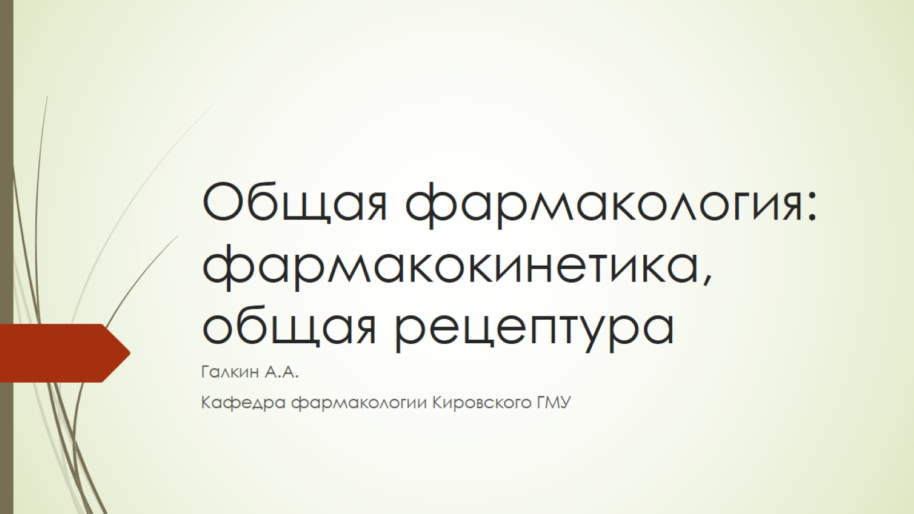
Общая фармакология: фармакокинетика, общая рецептура

Slide 2
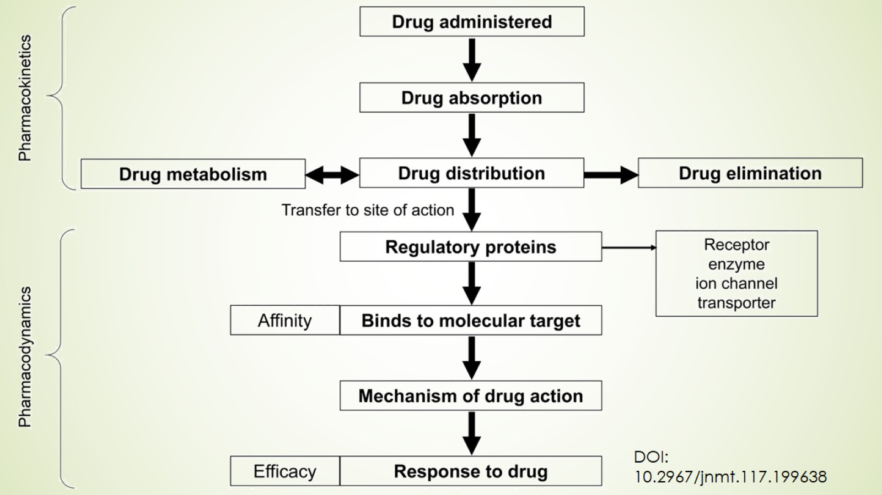

Slide 3
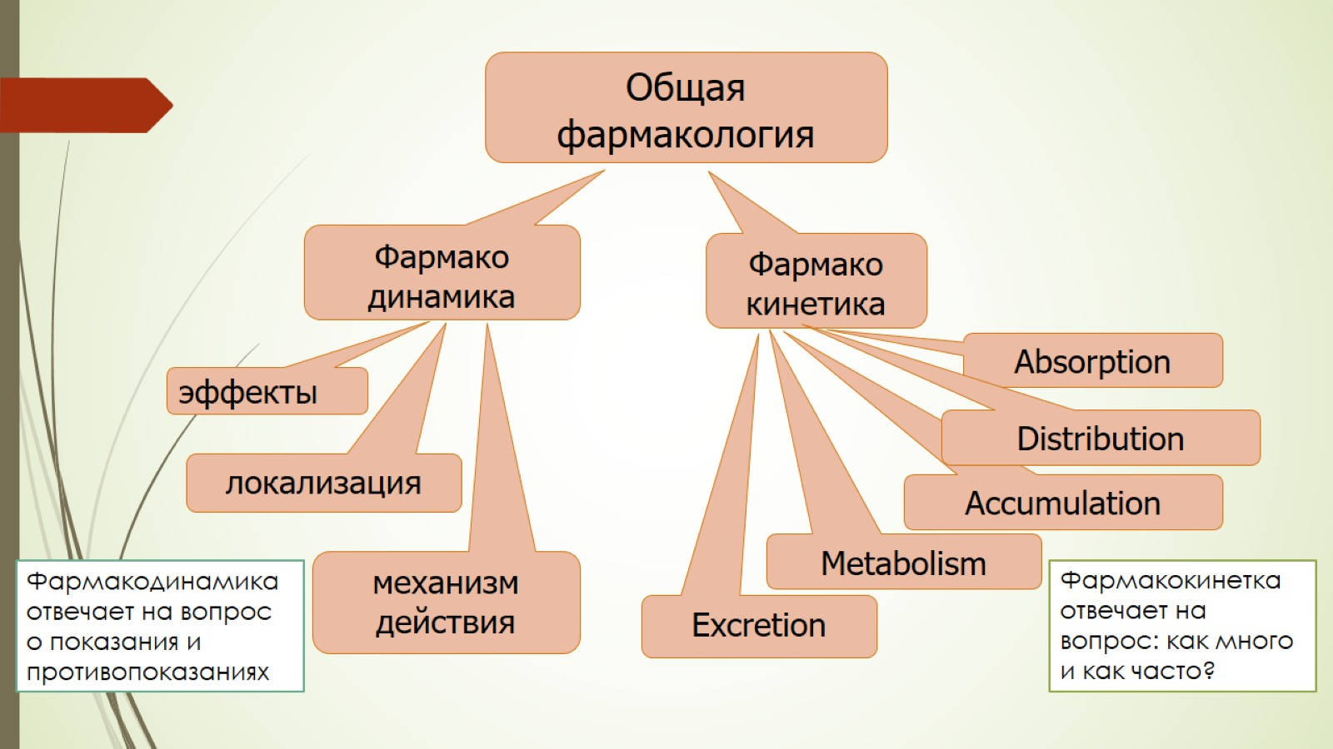

Slide 4
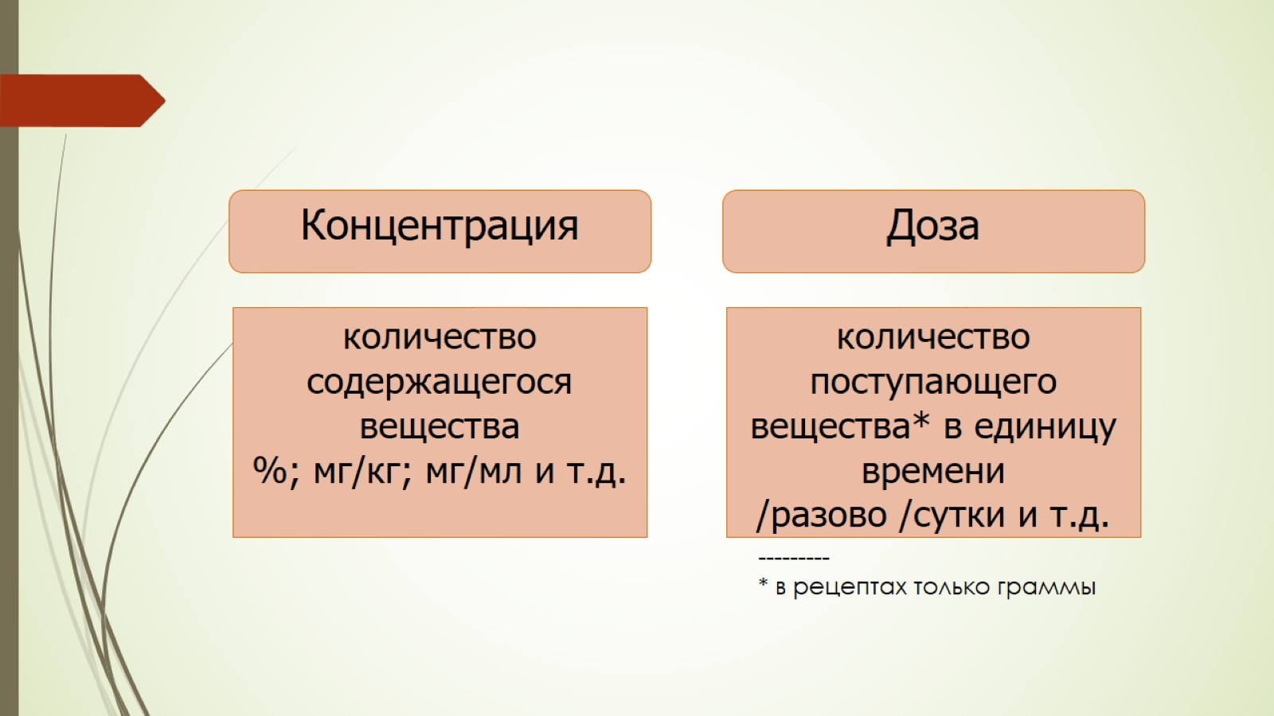

Slide 5
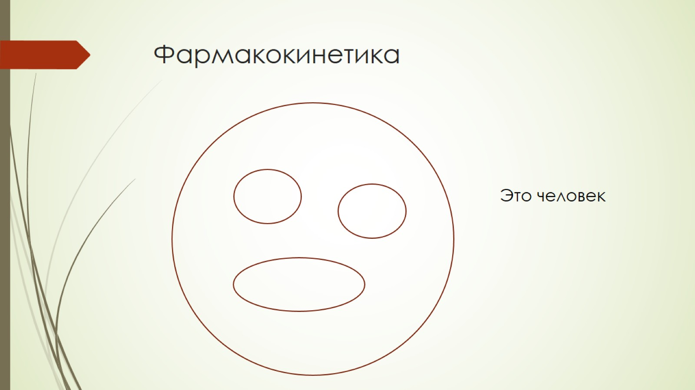
Фармакокинетика

Slide 6
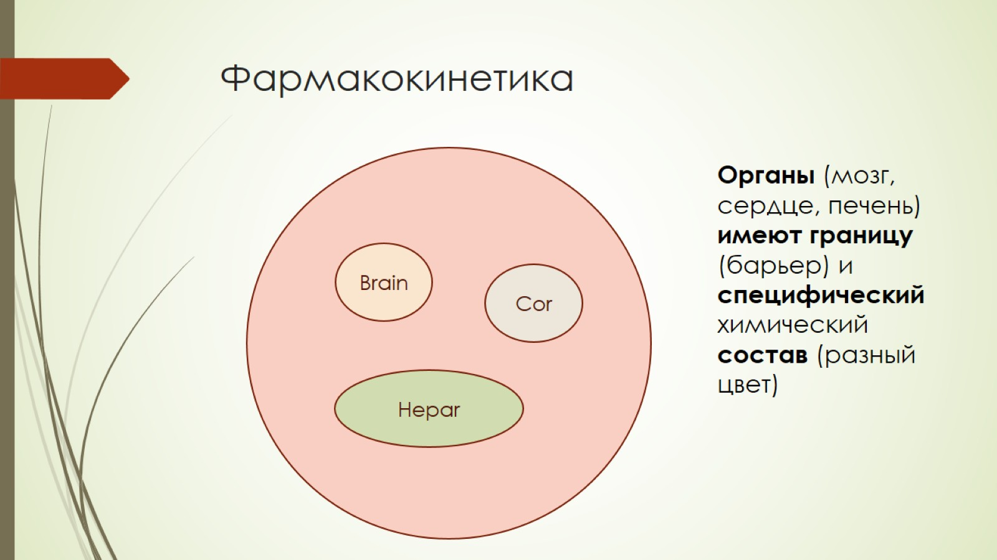
Фармакокинетика

Slide 7
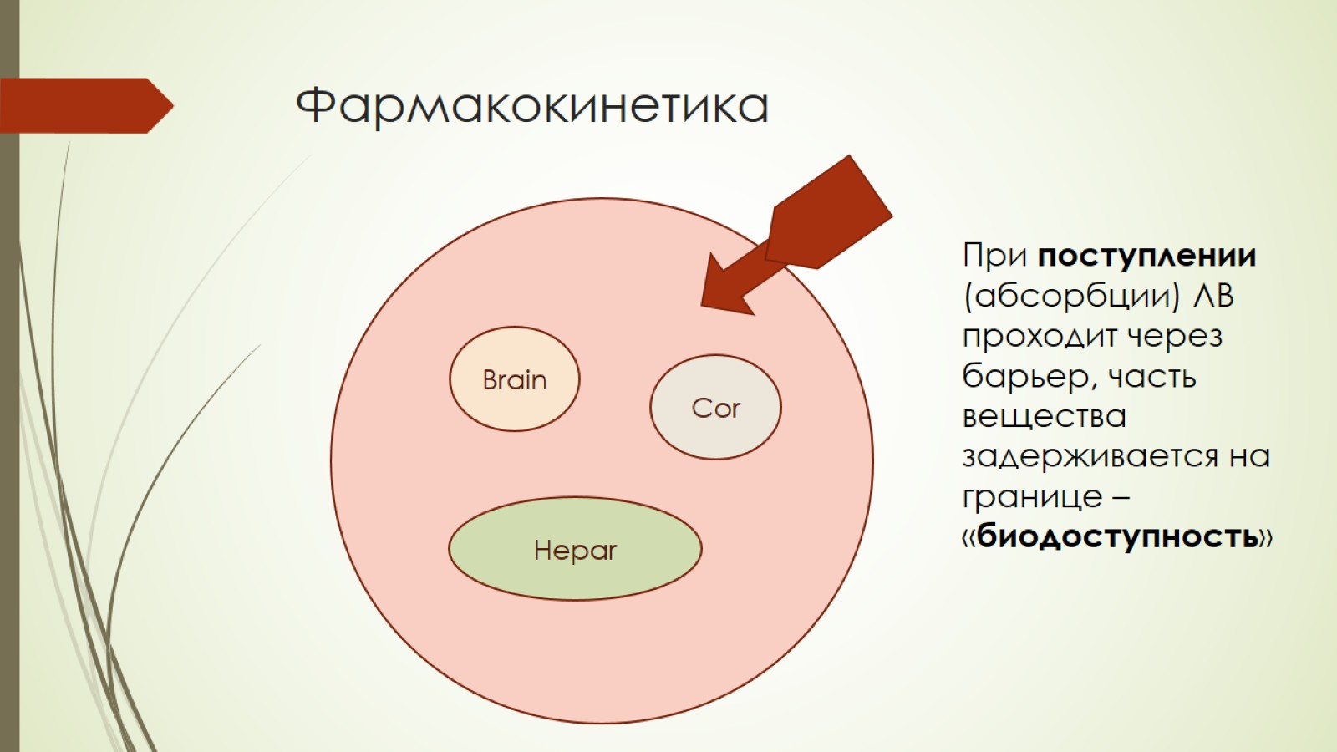
Фармакокинетика

Slide 8
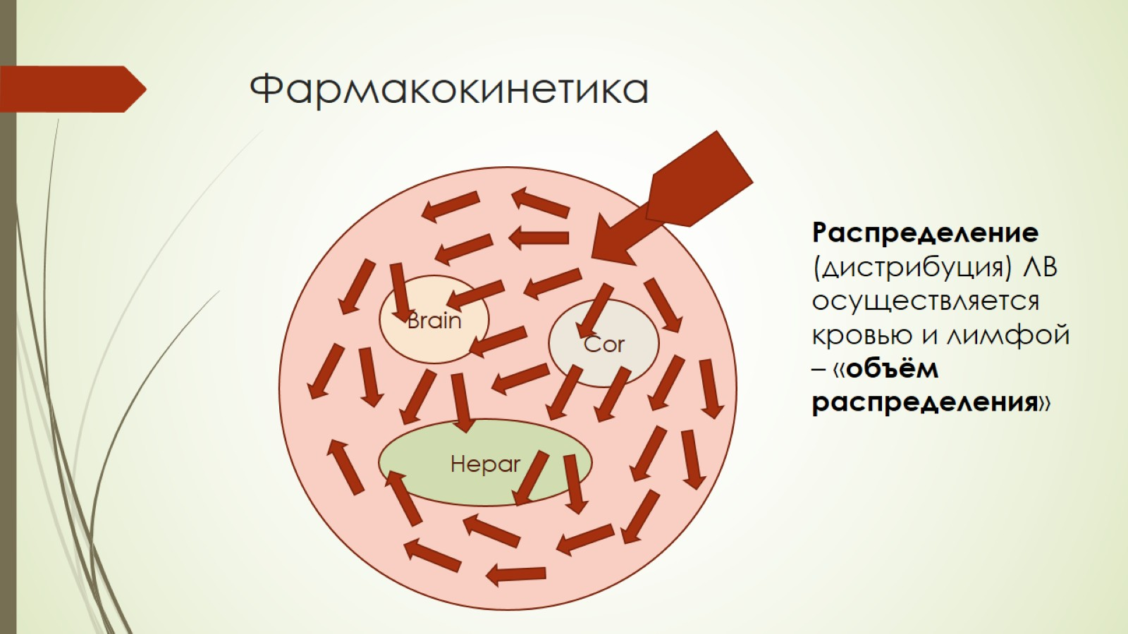
Фармакокинетика

Slide 9
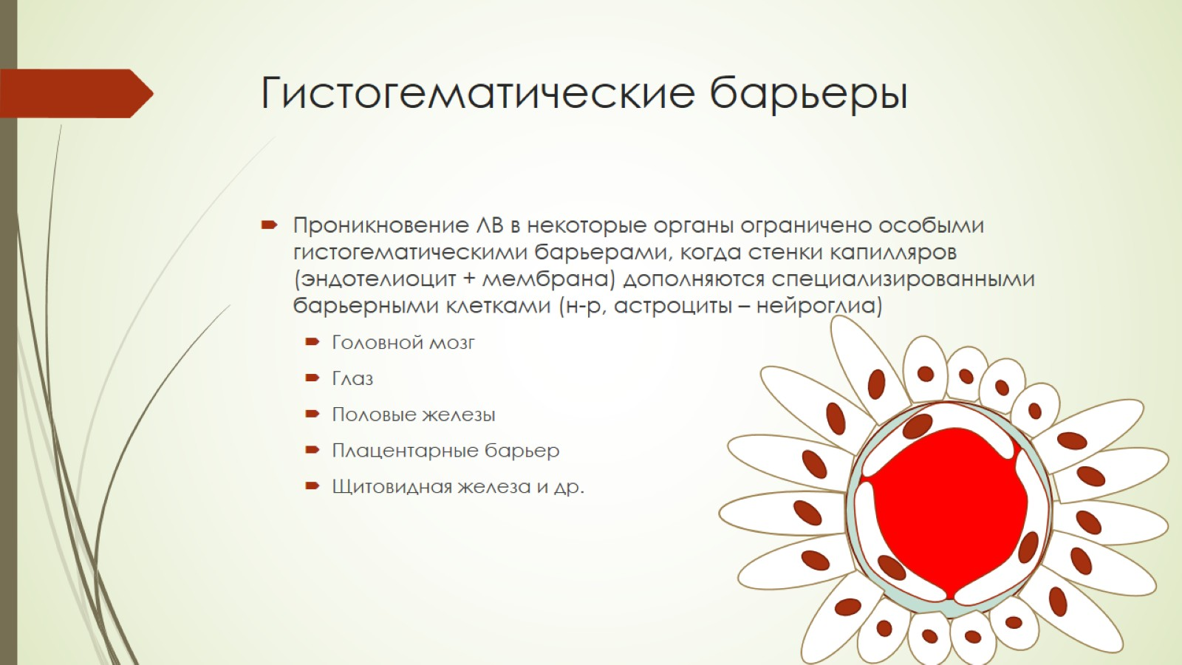
Гистогематические барьеры

Slide 10
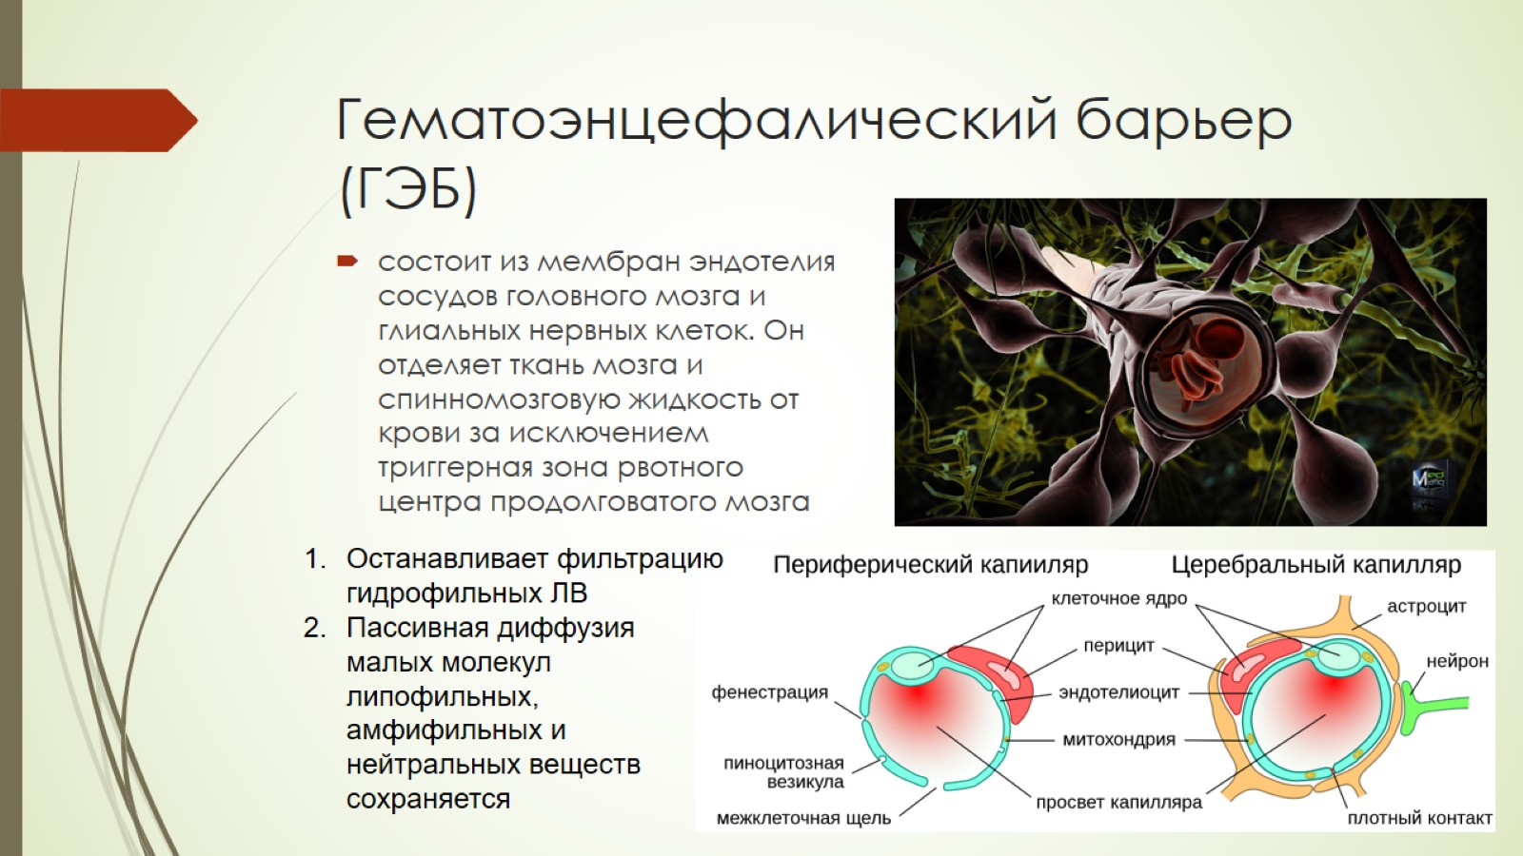
Гематоэнцефалический барьер (ГЭБ)

Slide 11
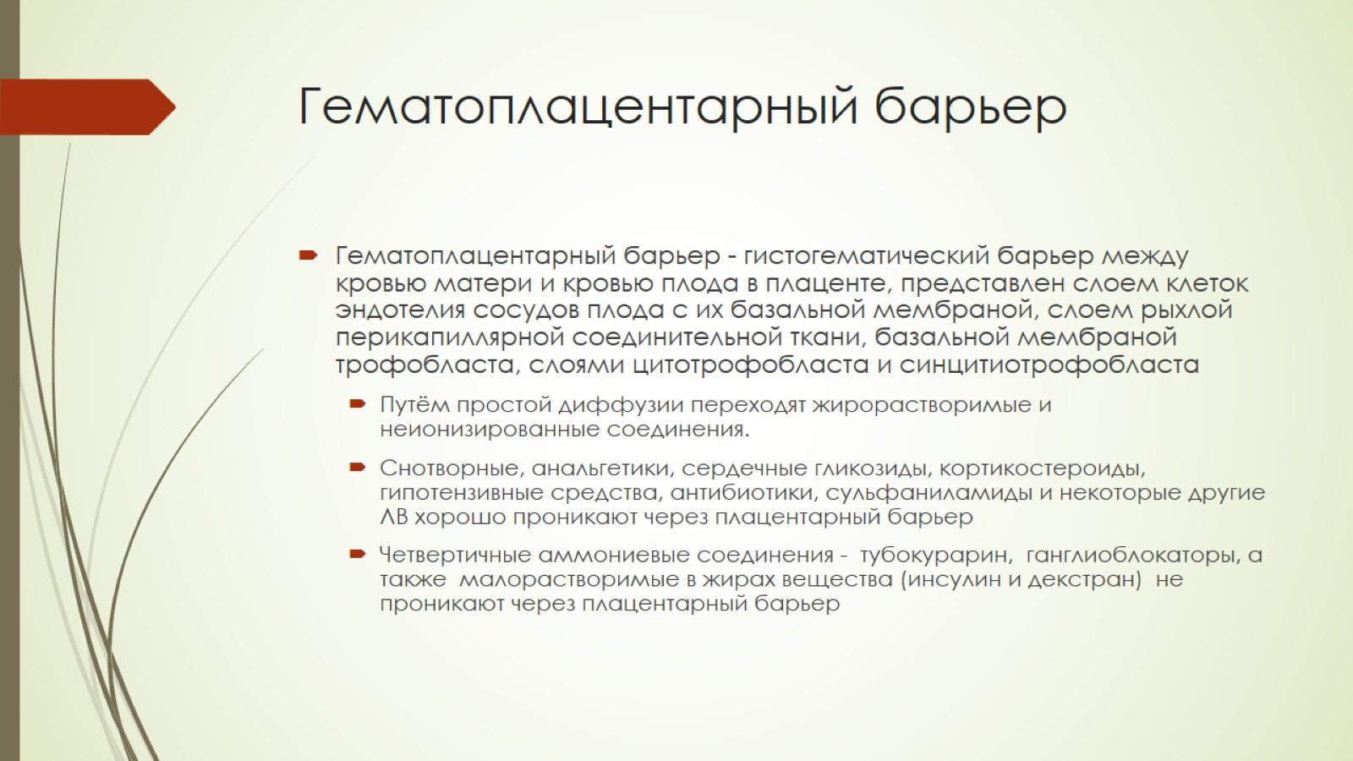
Гематоплацентарный барьер

Slide 12
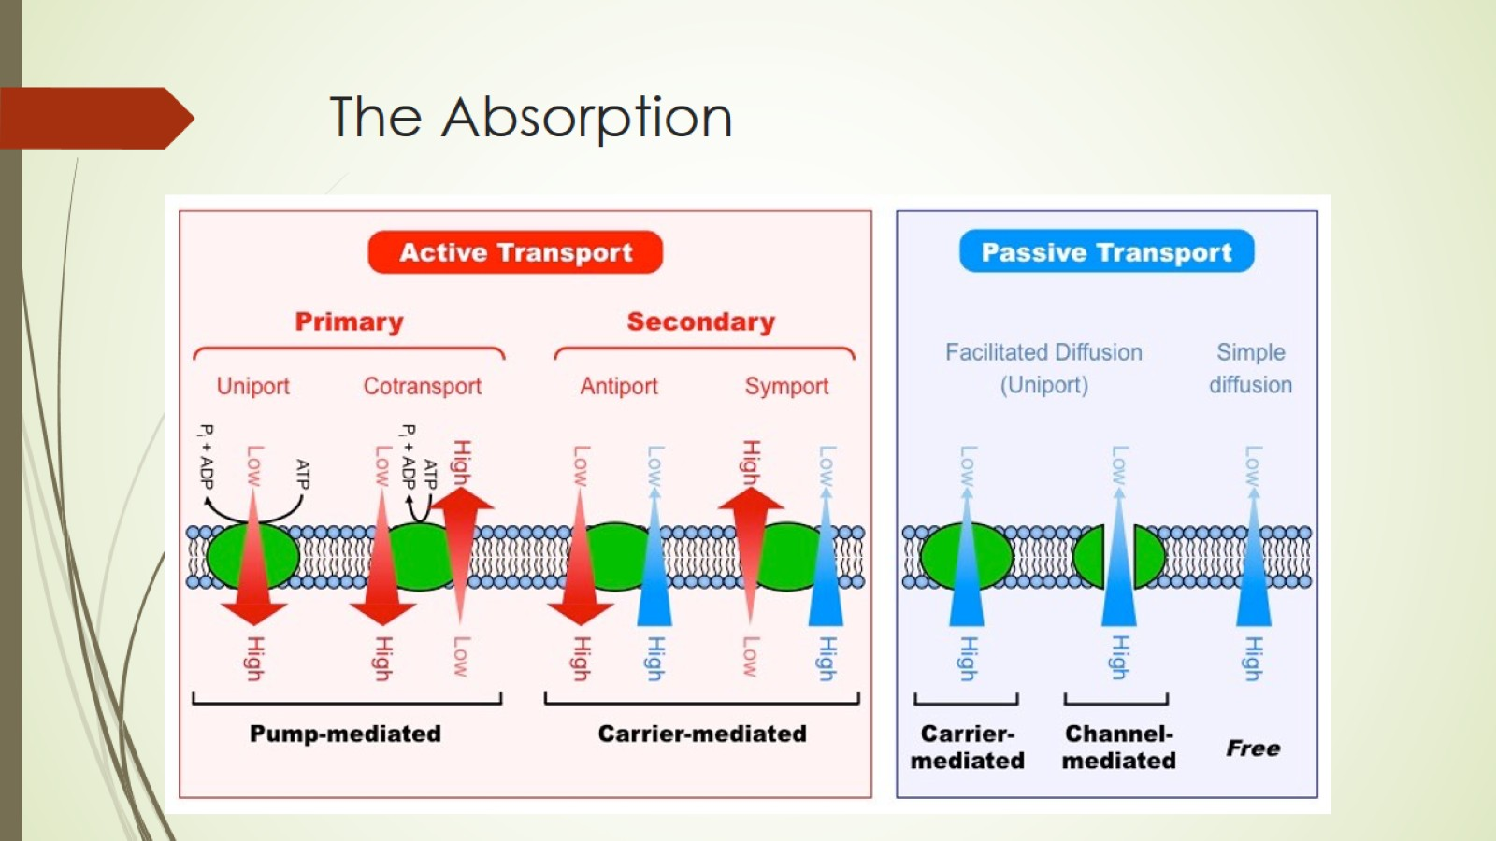
The Absorption

Slide 13
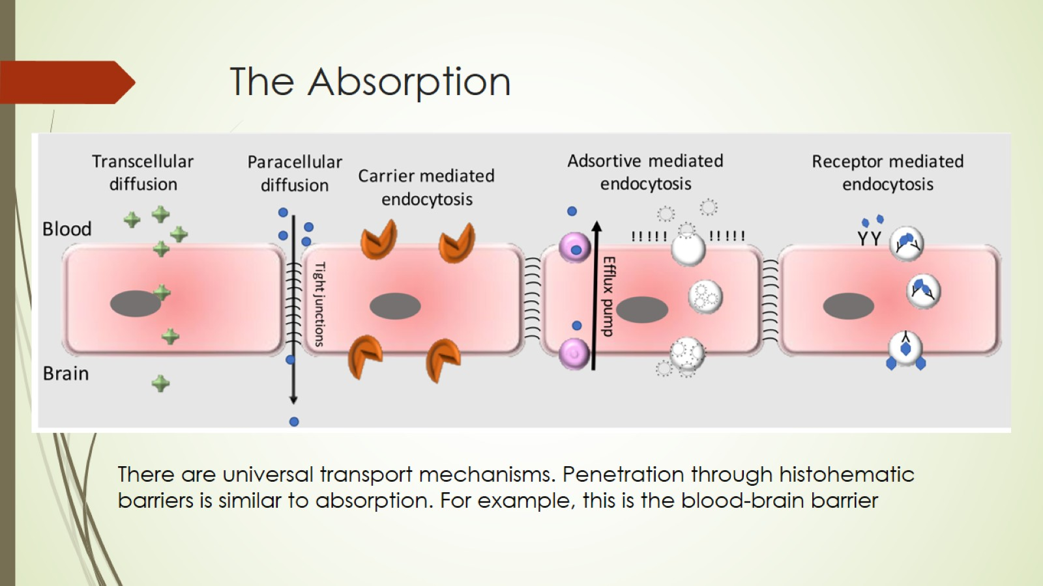
The Absorption

Slide 14
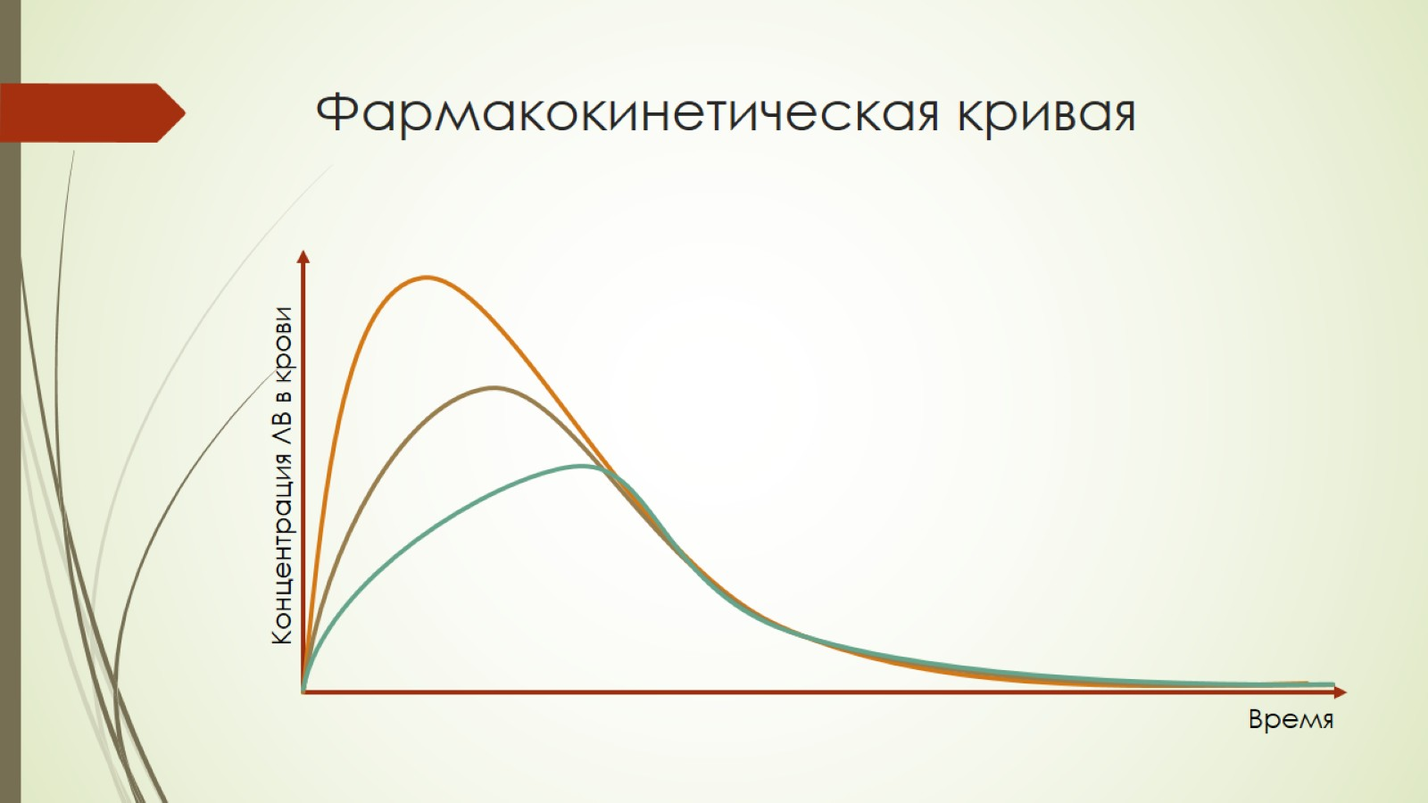
Фармакокинетическая кривая

Slide 15
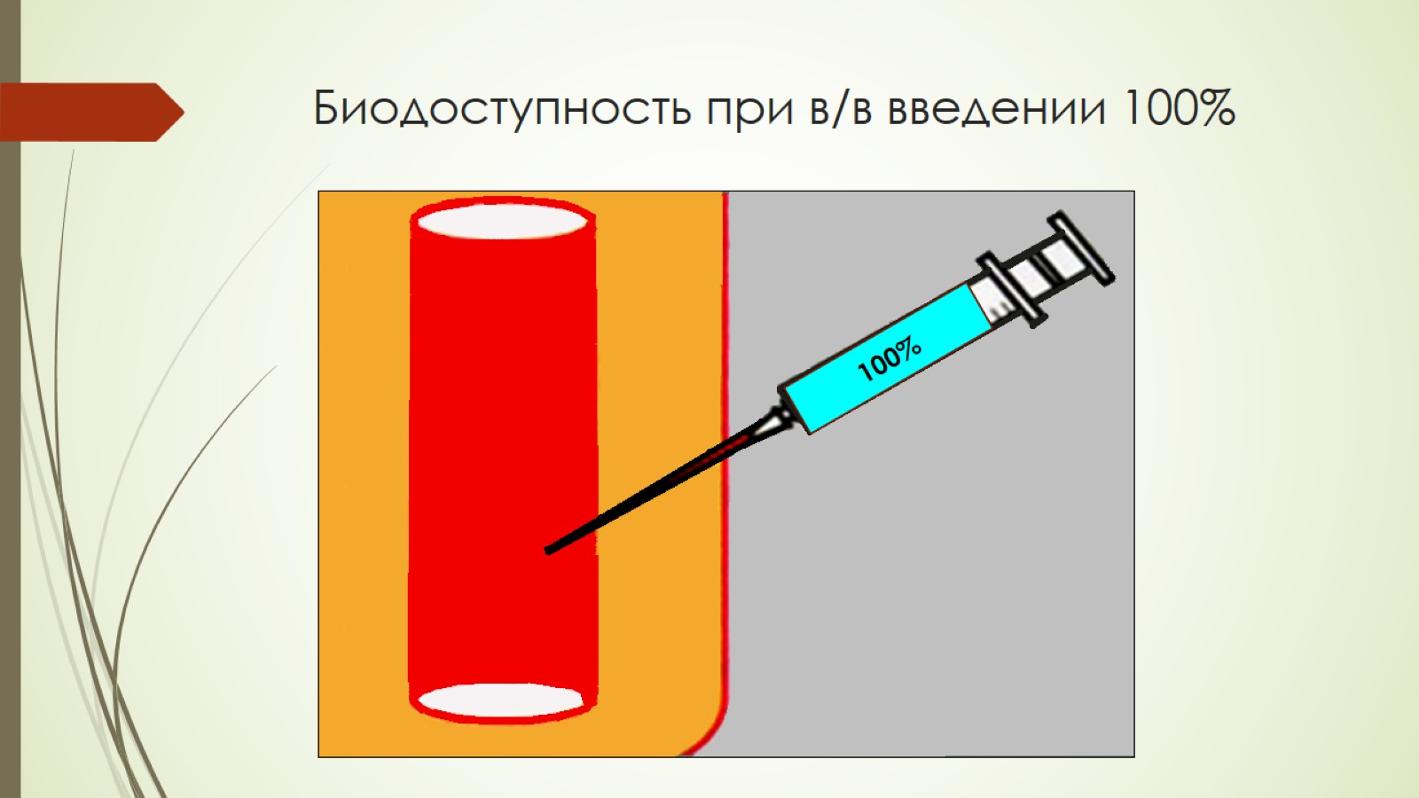
Биодоступность при в/в введении 100%

Slide 16
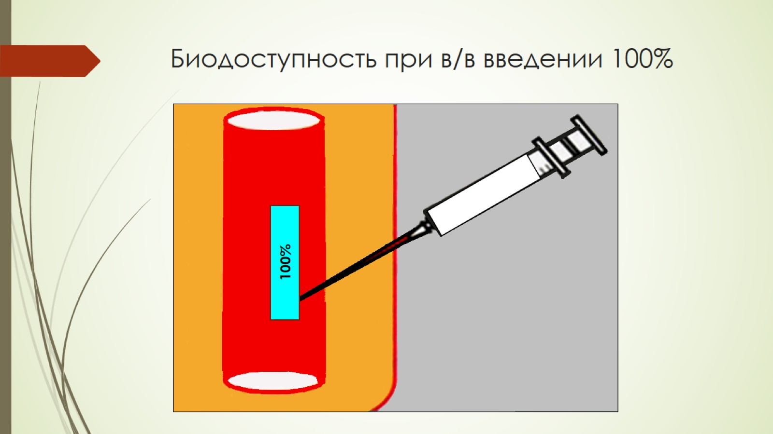
Биодоступность при в/в введении 100%

Slide 17
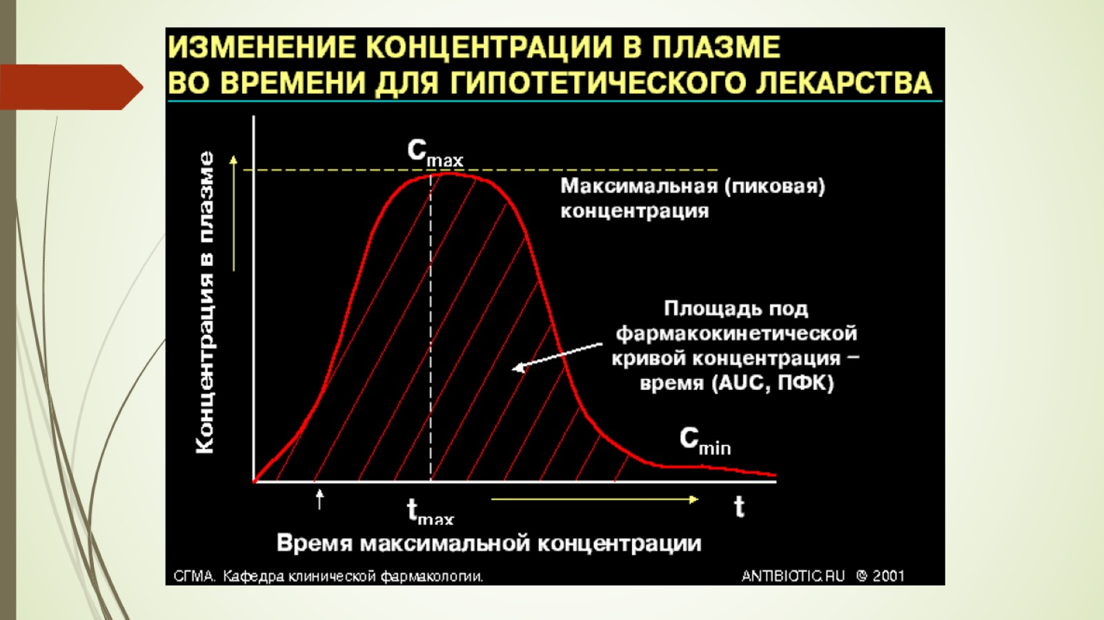

Slide 18
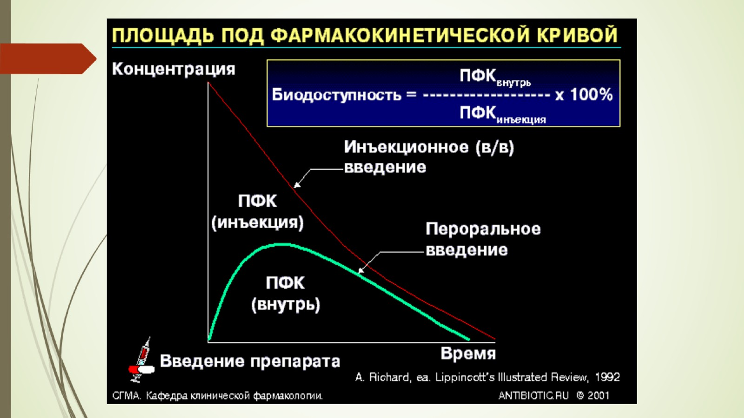

Slide 19
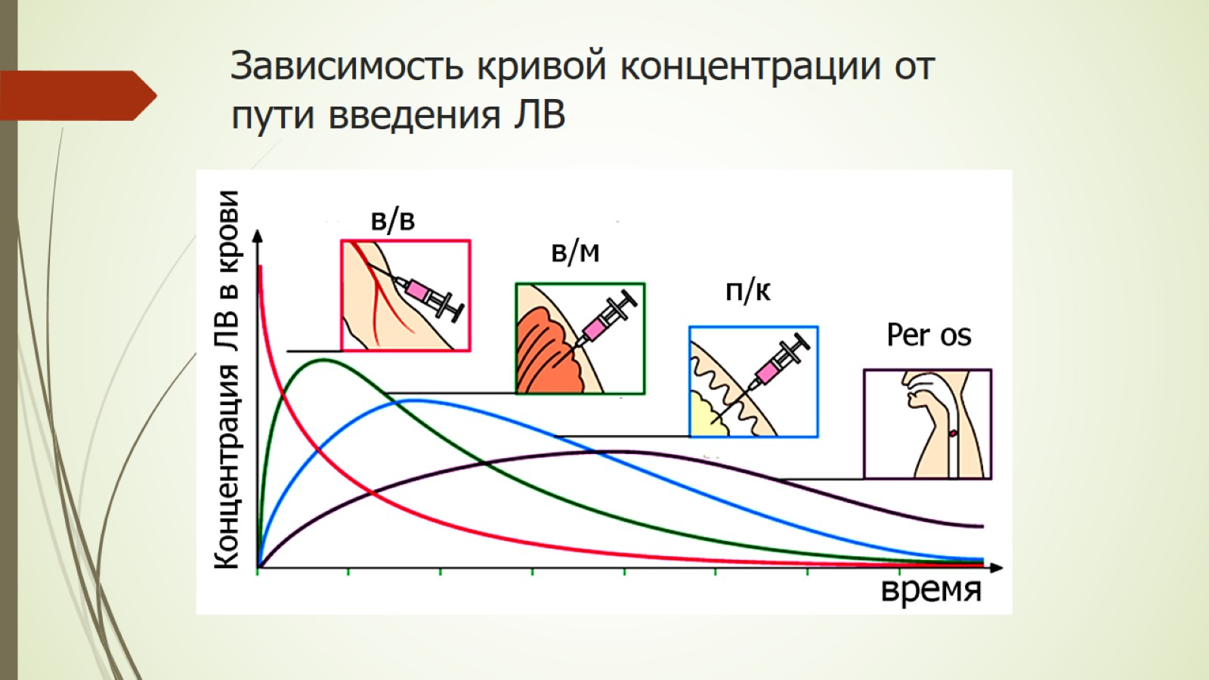
Зависимость кривой концентрации от пути введения ЛВ

Slide 20
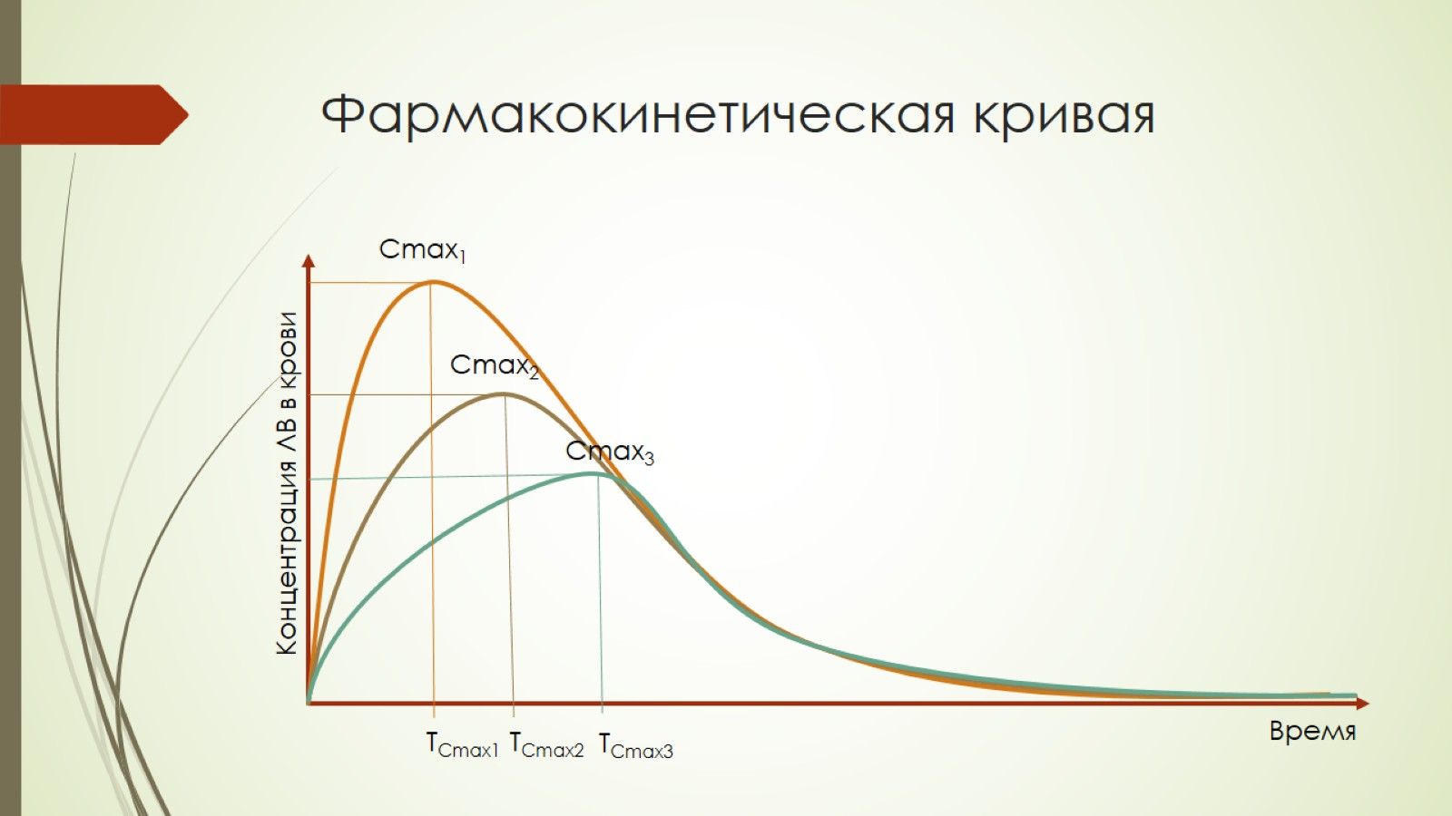
Фармакокинетическая кривая

Slide 21
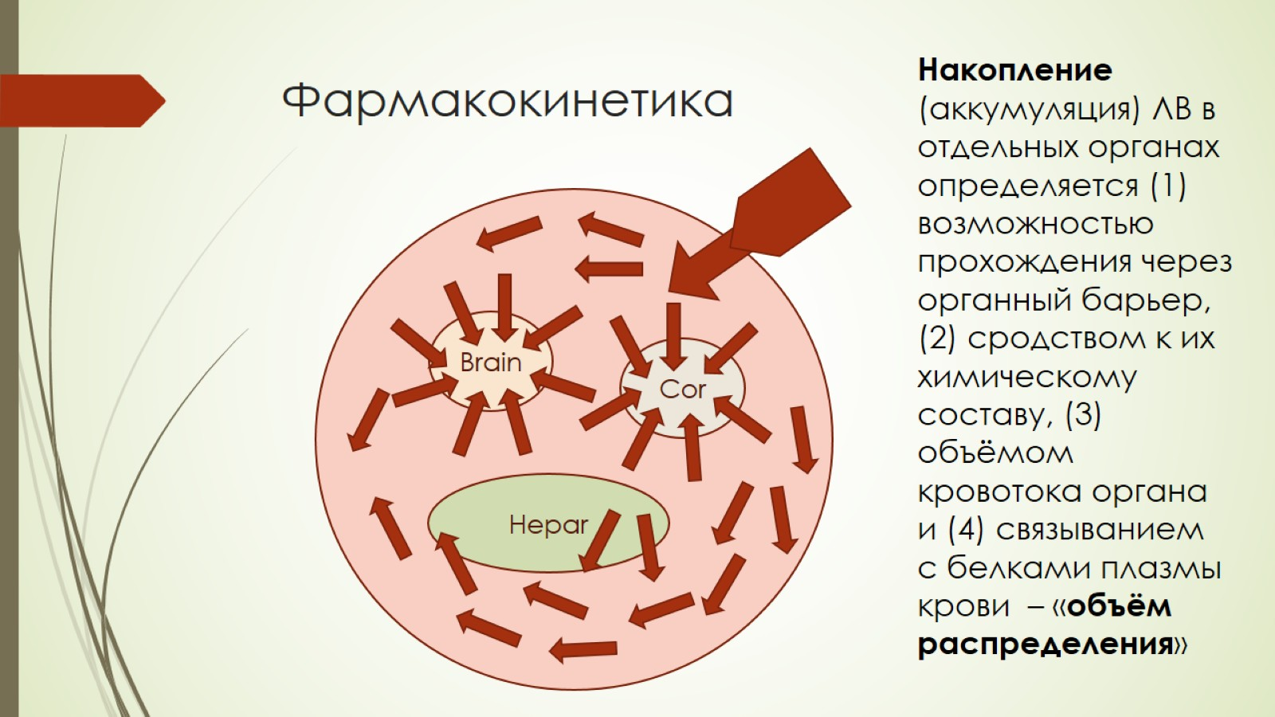
Фармакокинетика

Slide 22
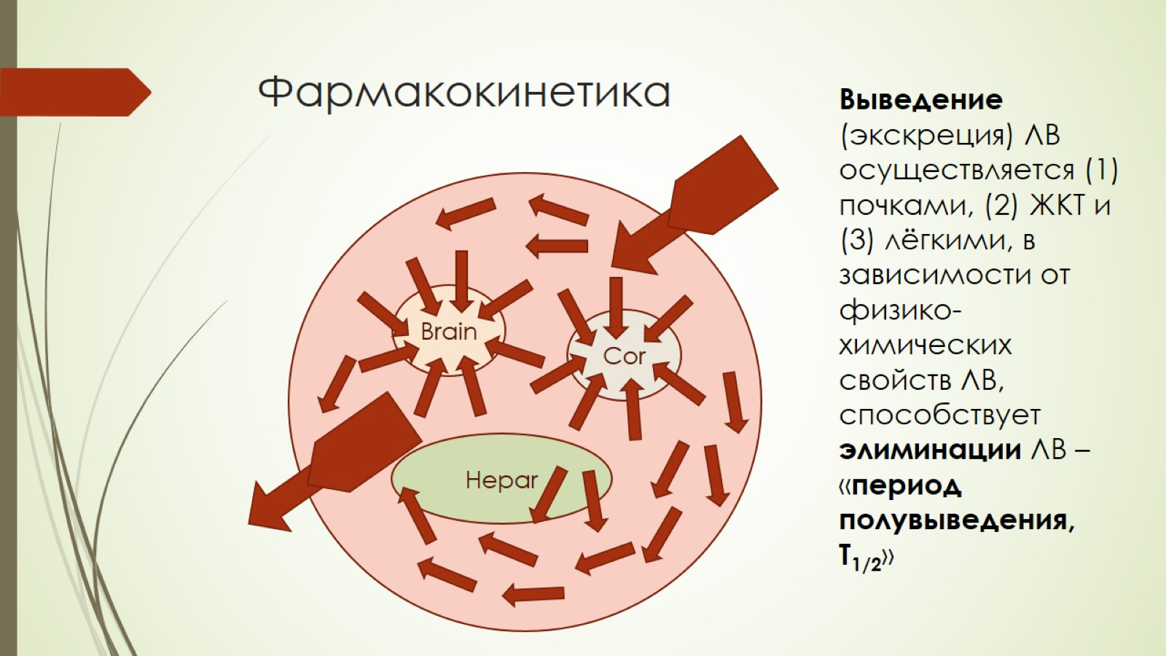
Фармакокинетика

Slide 23
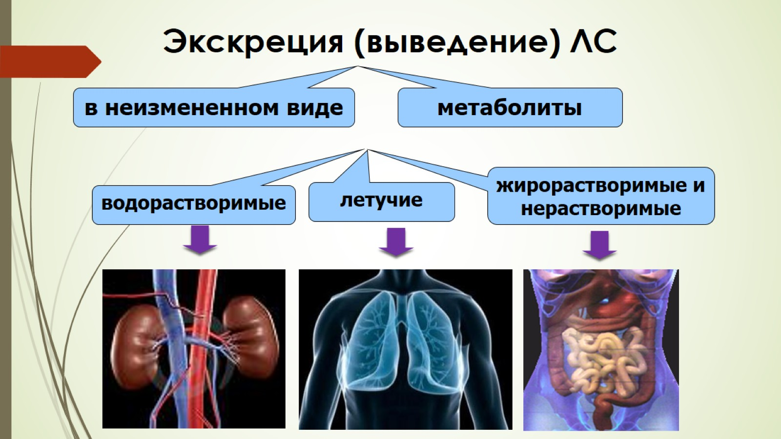

Slide 24
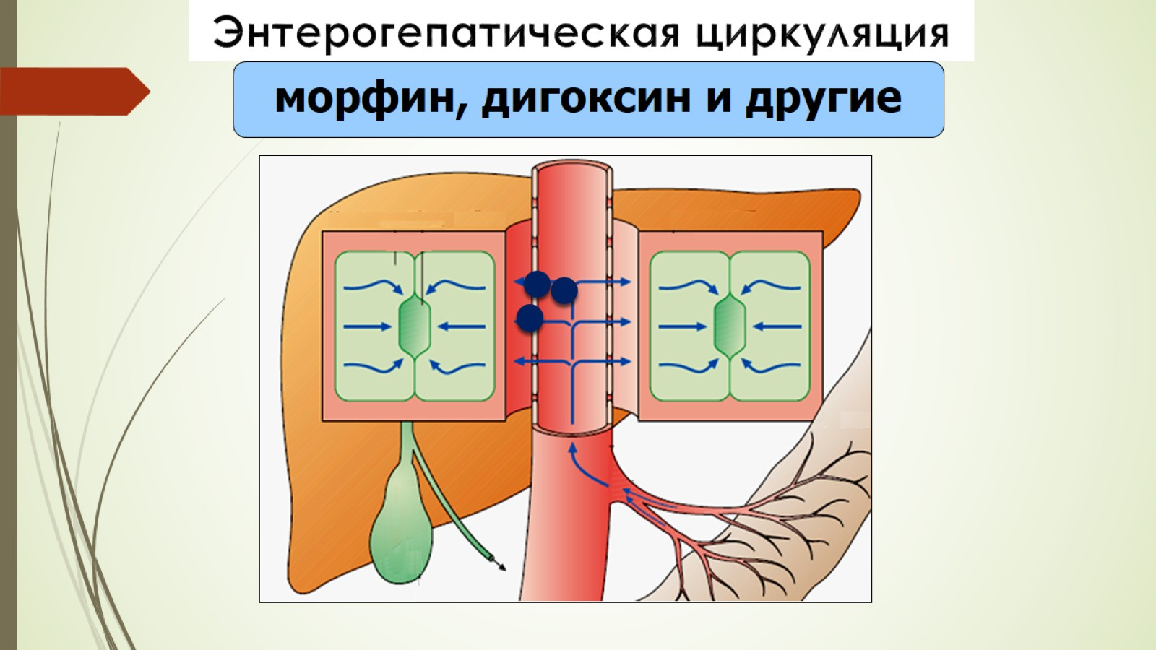

Slide 25
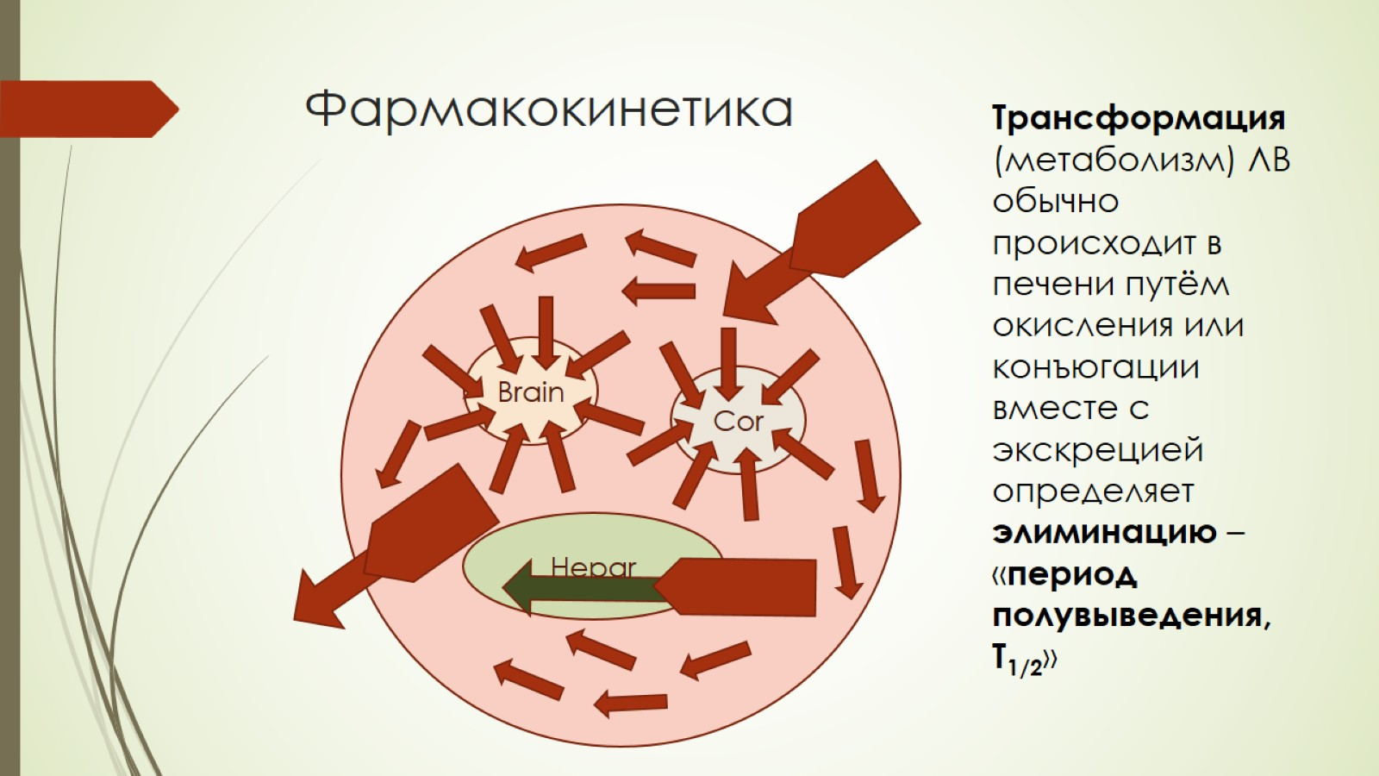
Фармакокинетика

Slide 26
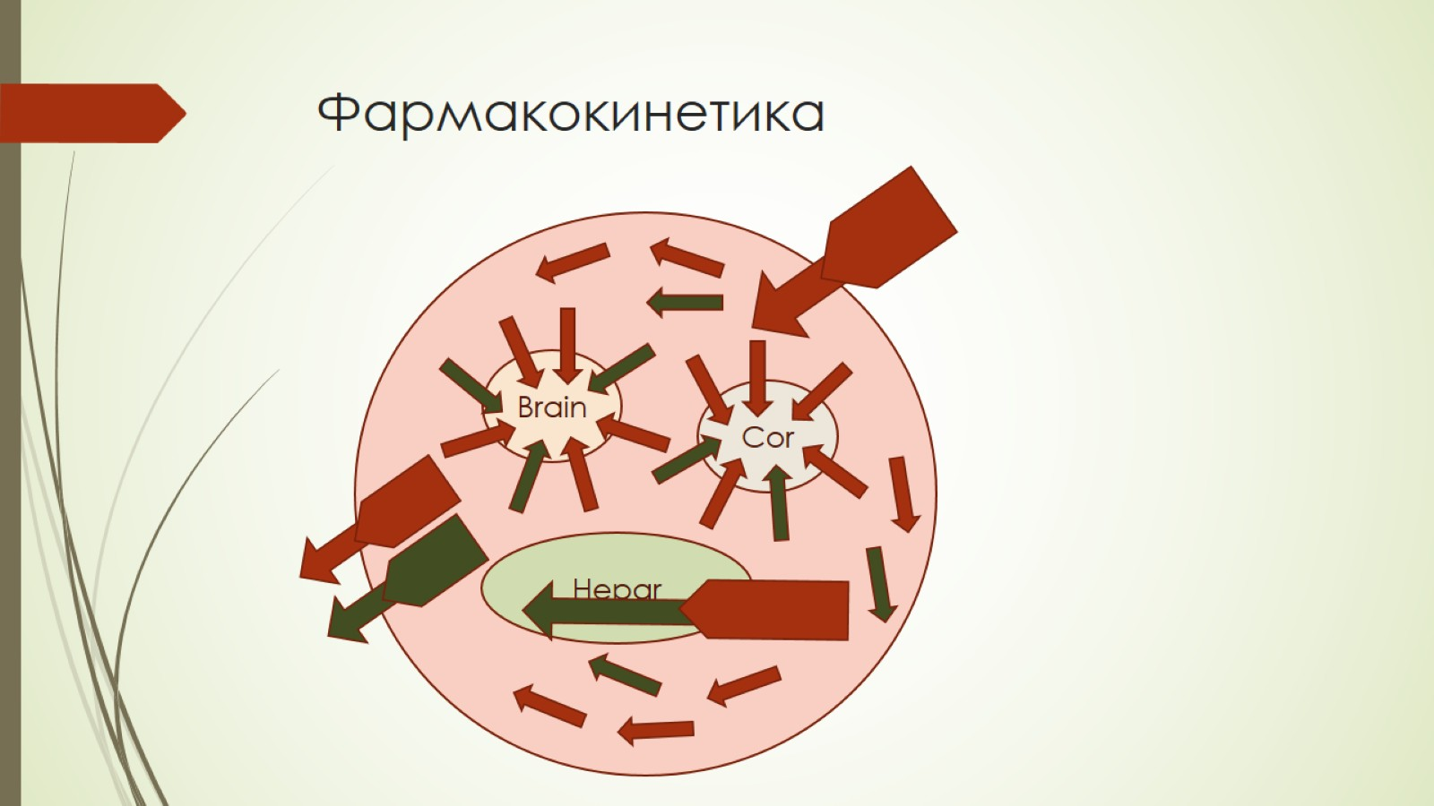
Фармакокинетика

Slide 27
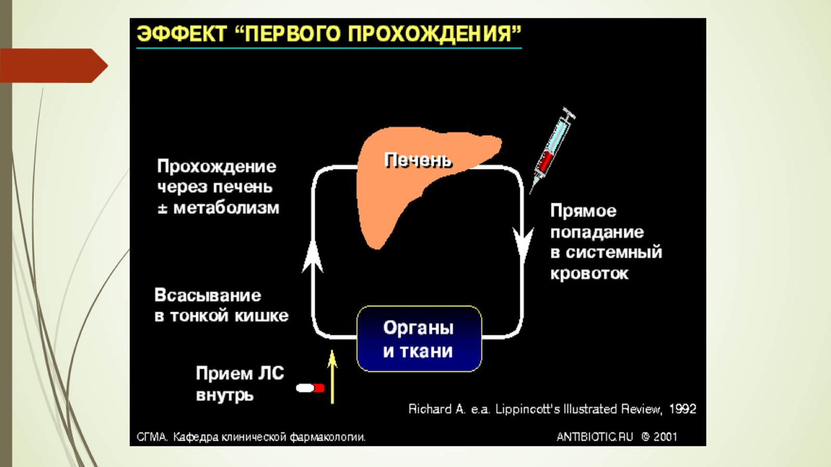
Метаболизм ЛВ

Slide 28
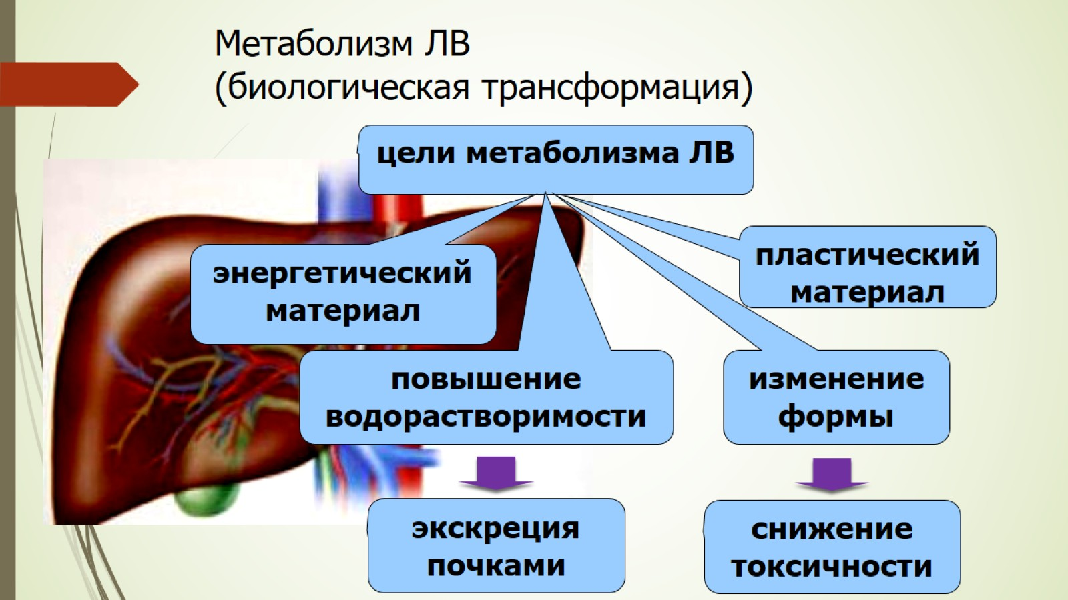
Метаболизм ЛВ
(биологическая трансформация)

Slide 29
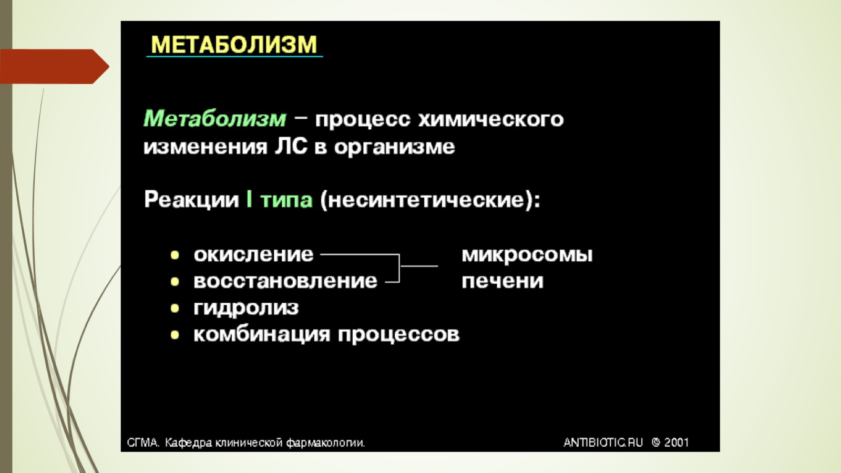

Slide 30
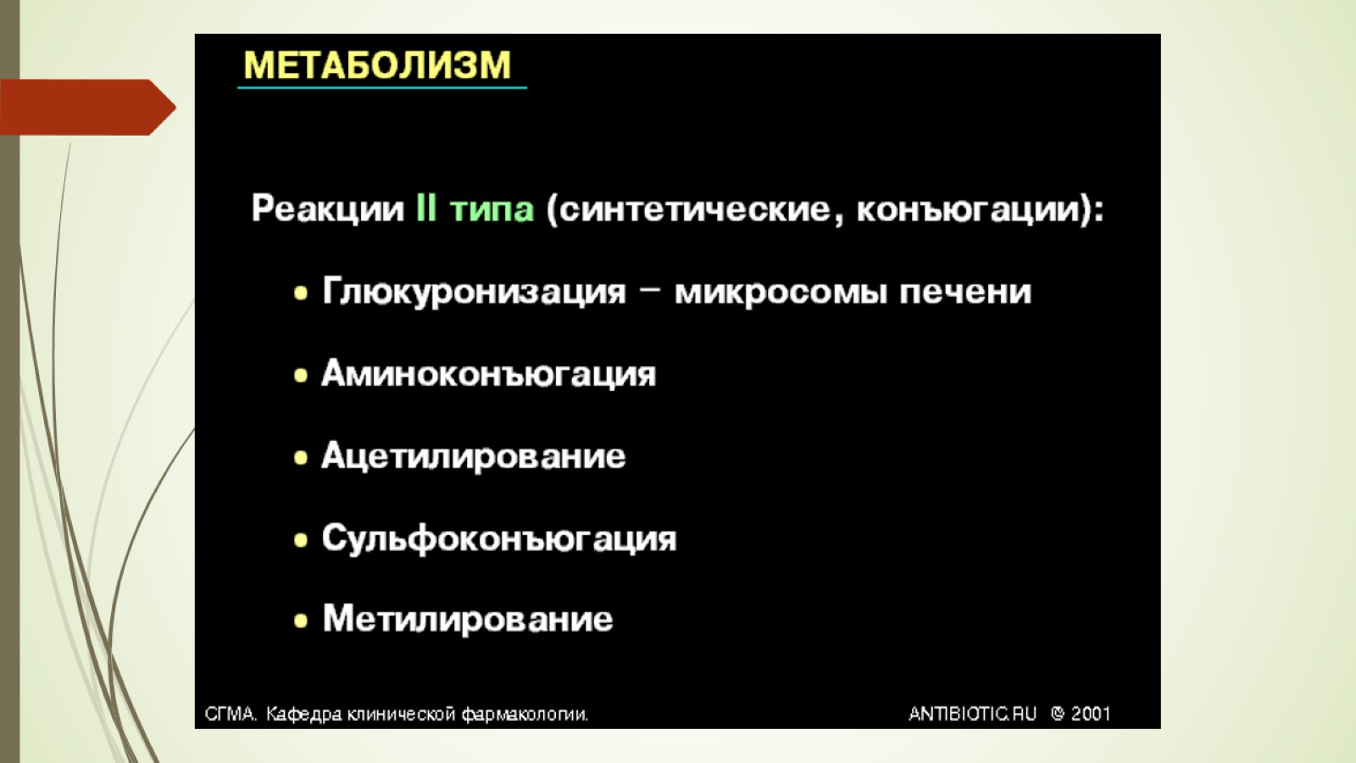

Slide 31
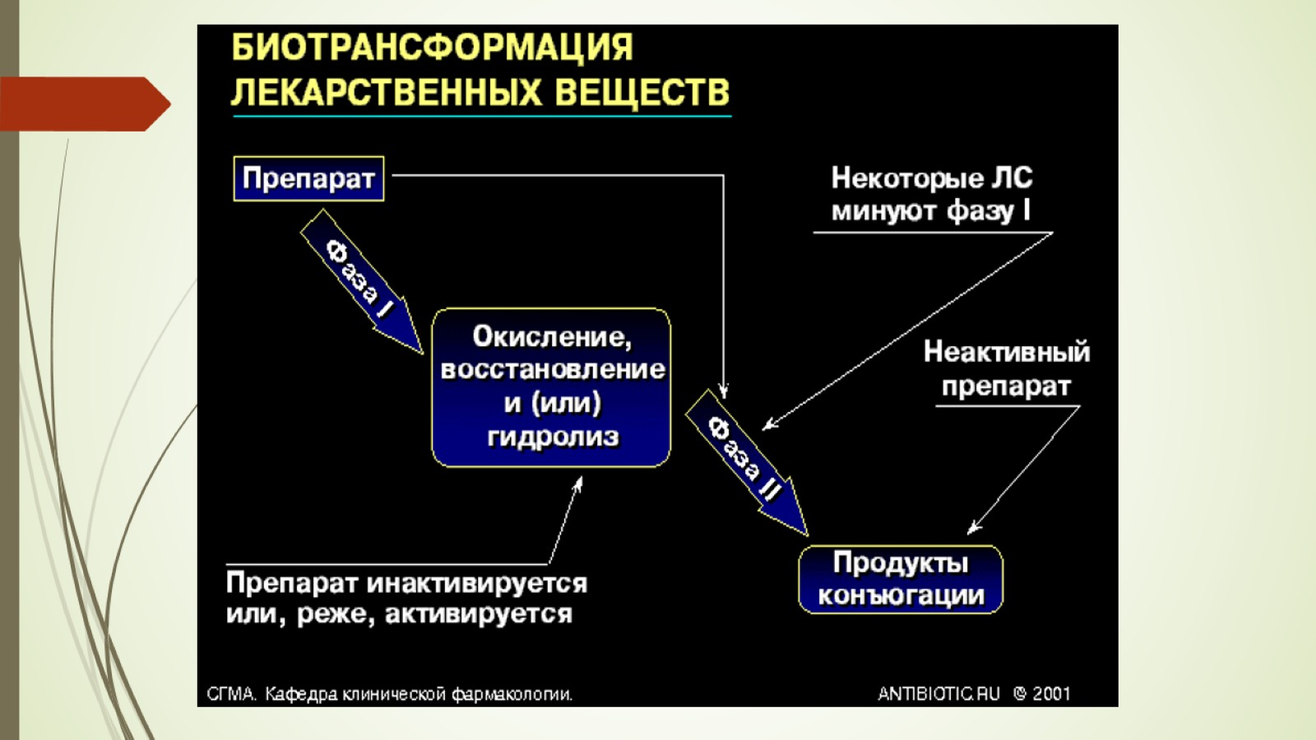

Slide 32
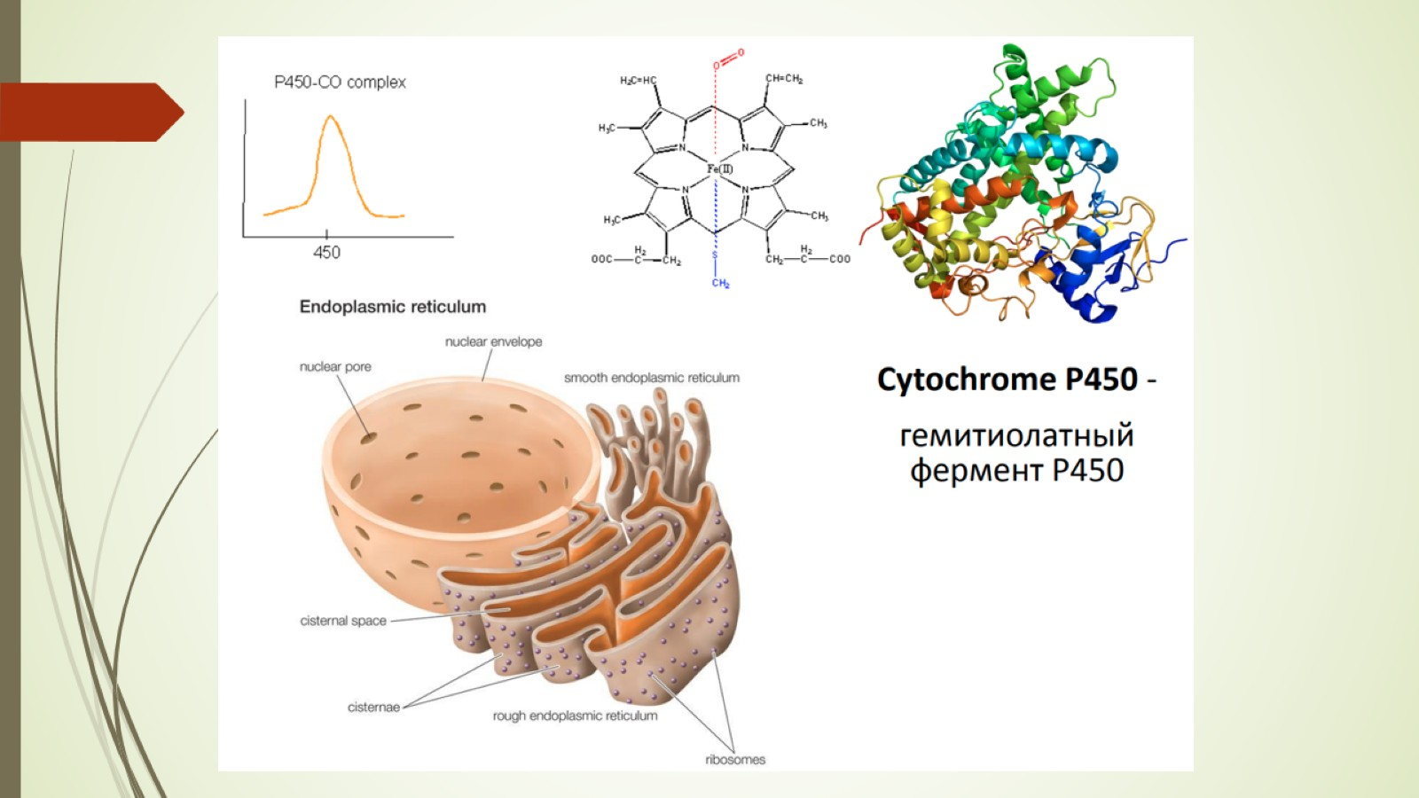

Slide 33
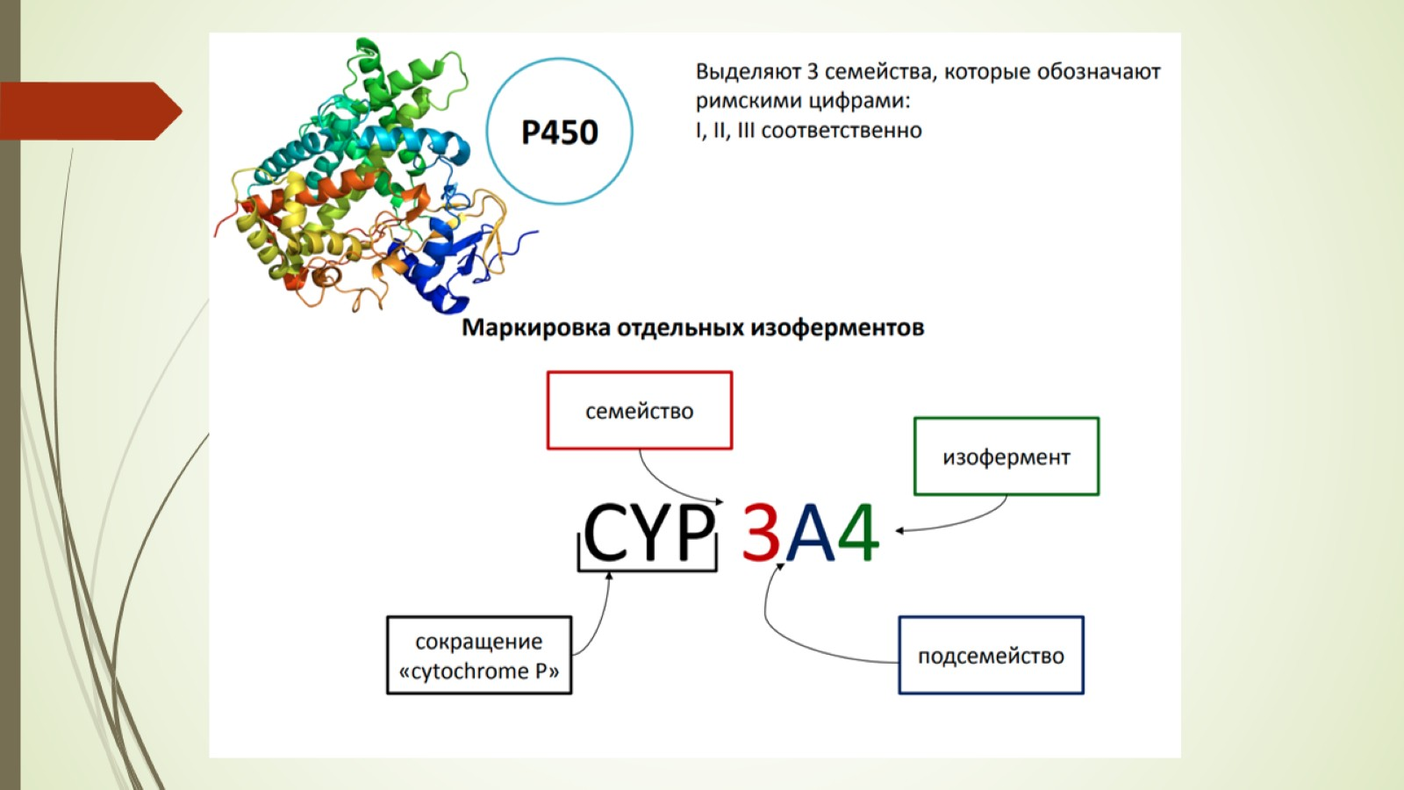

Slide 34
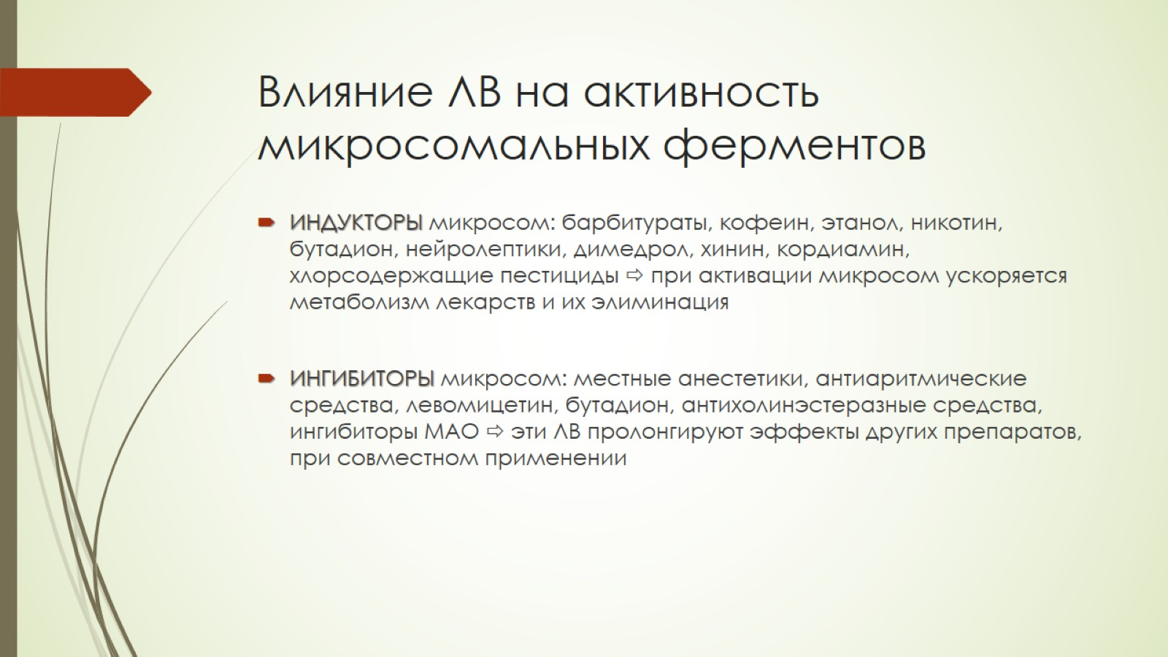
Влияние ЛВ на активность микросомальных ферментов

Slide 35
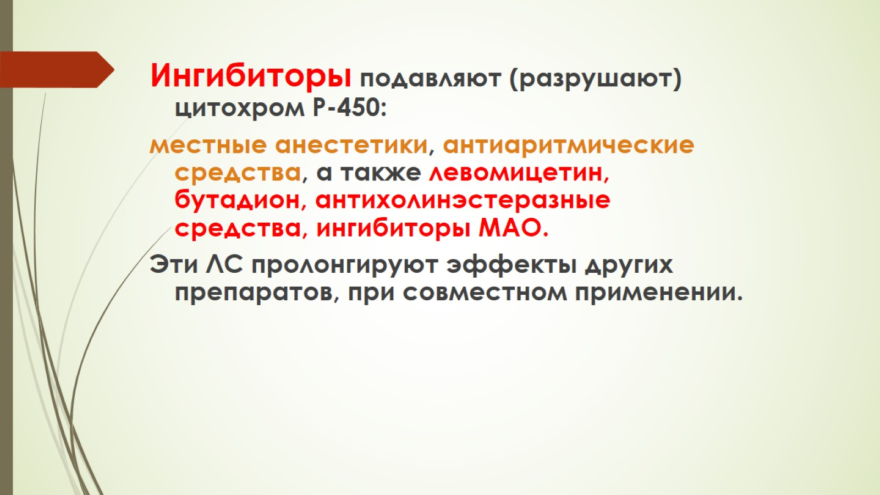

Slide 36
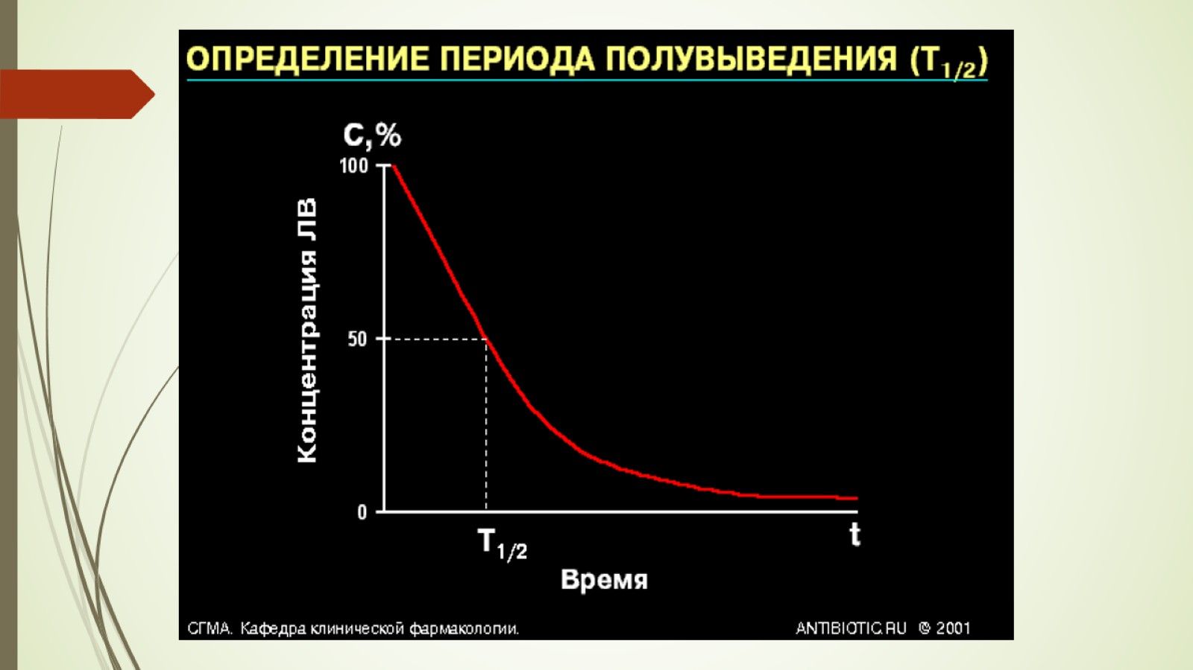

Slide 37
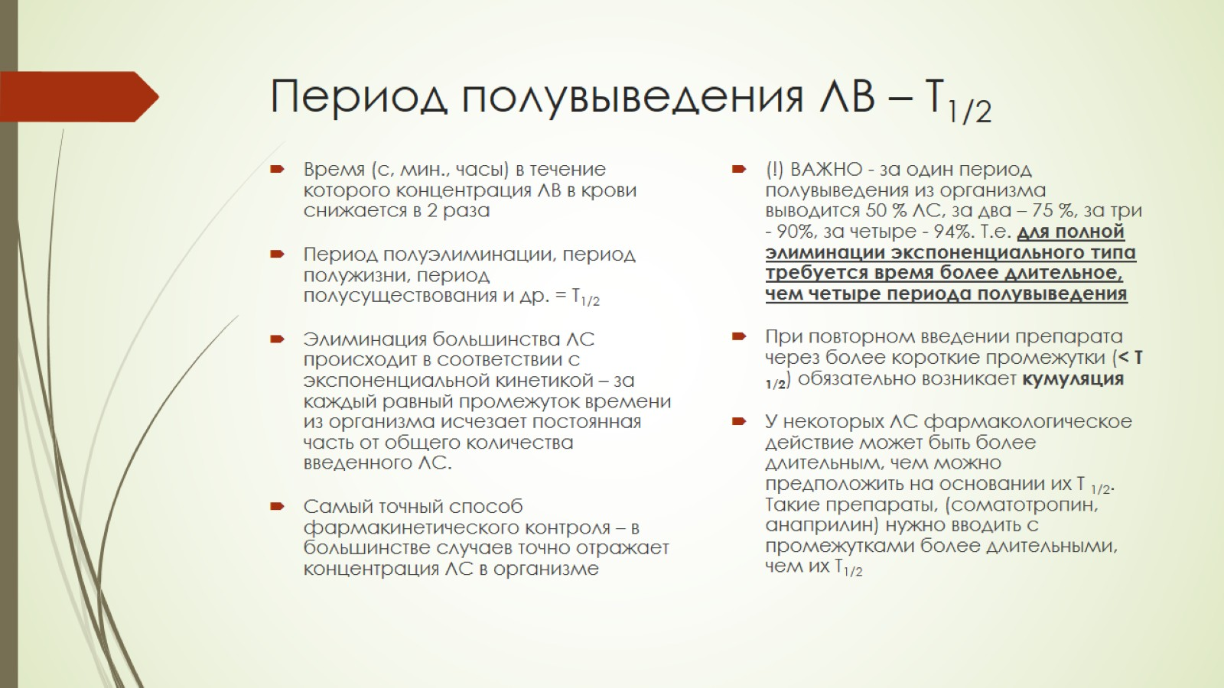
Период полувыведения ЛВ – T_{1/2}

Slide 38
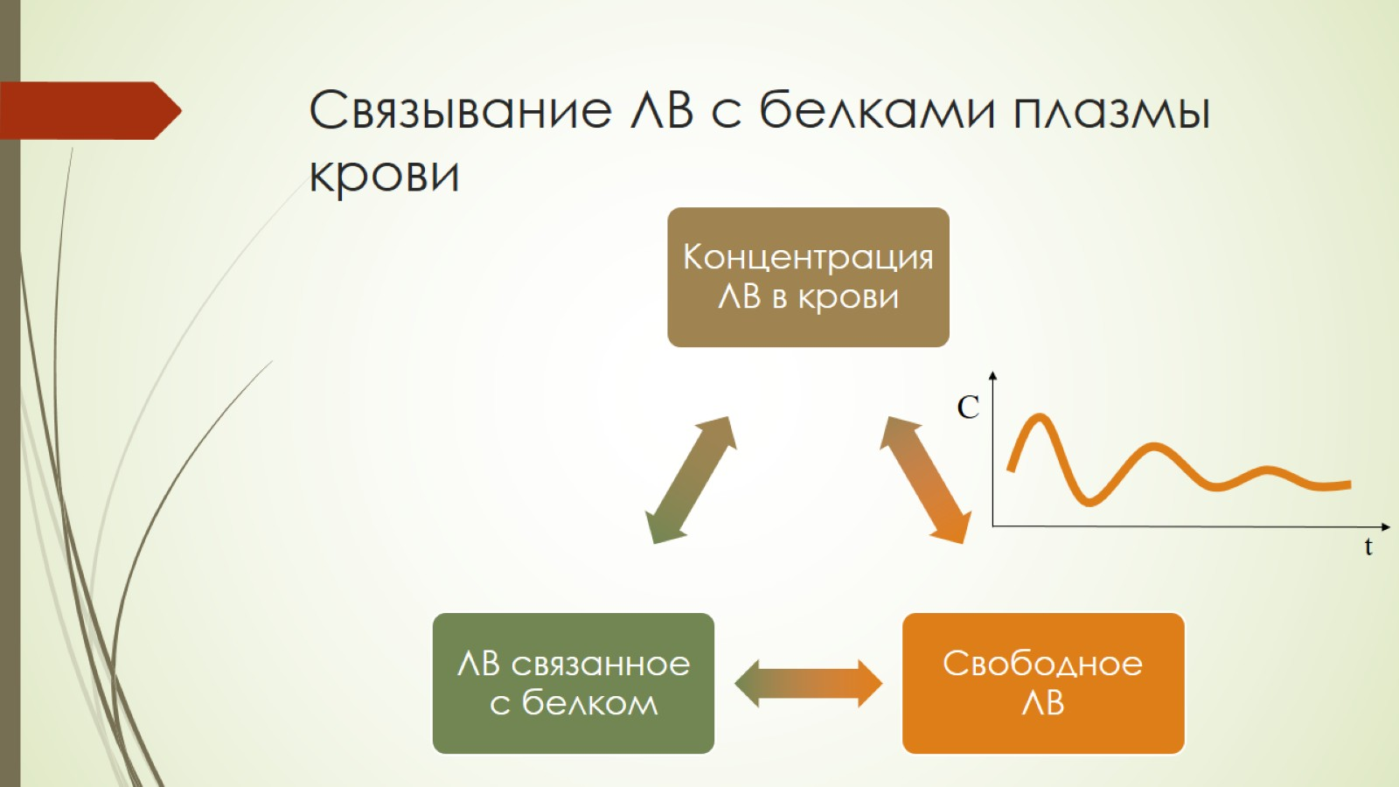
Связывание ЛВ с белками плазмы крови

Slide 39
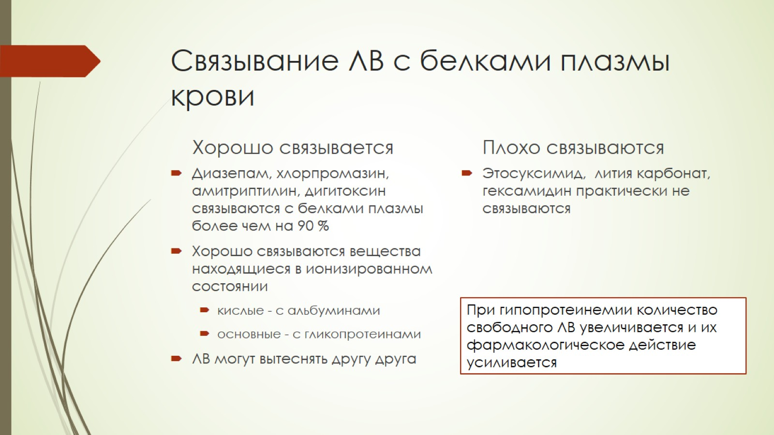
Связывание ЛВ с белками плазмы крови

Slide 40
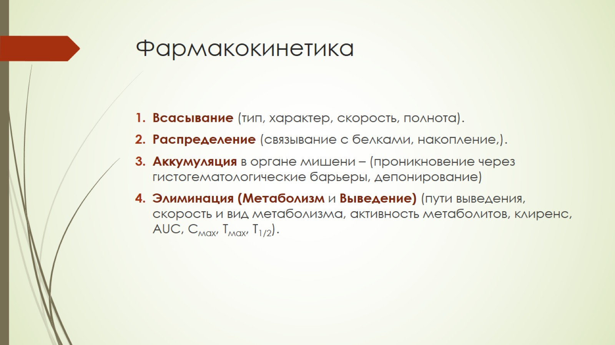
Фармакокинетика

Slide 41
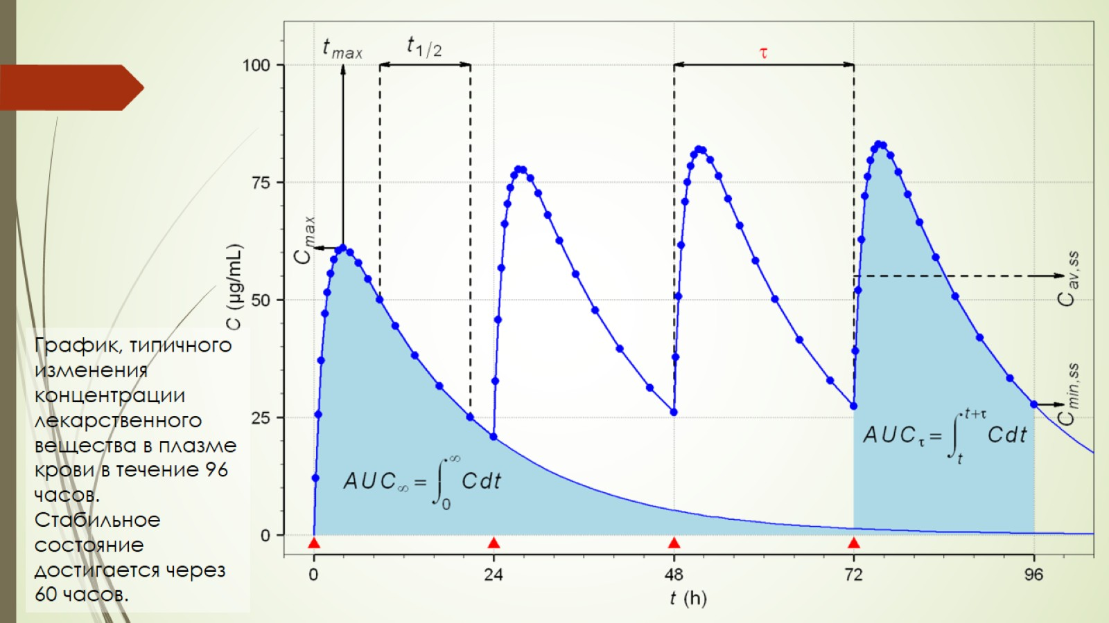

Slide 42
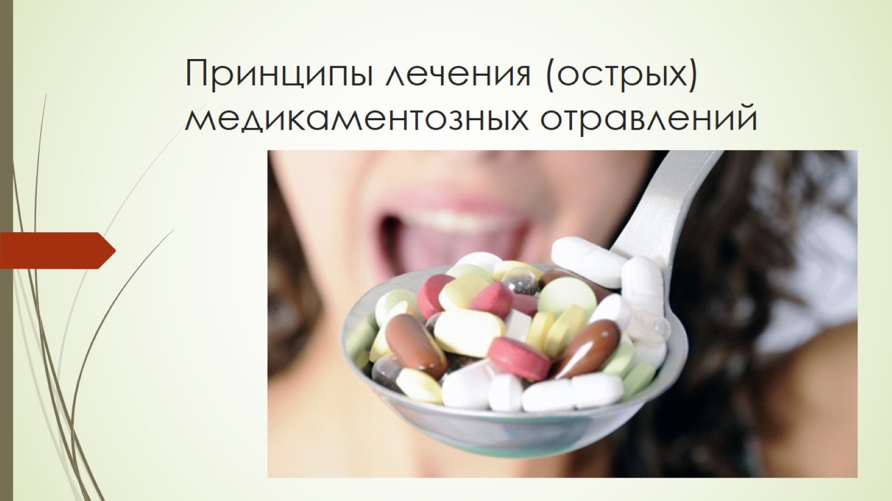
Принципы лечения (острых) медикаментозных отравлений

Slide 43
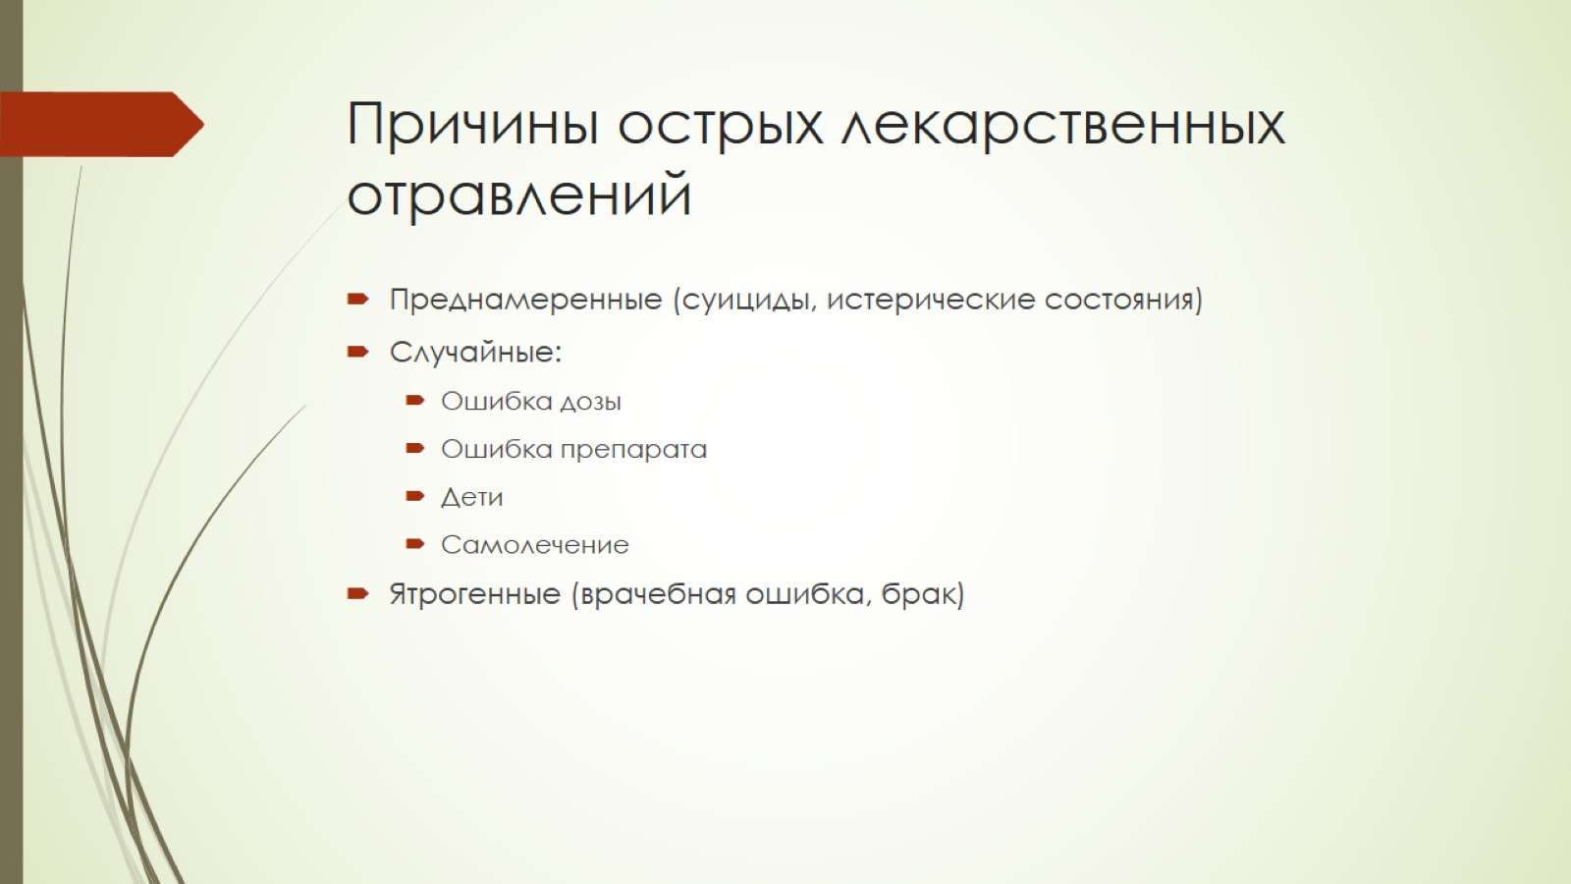
Причины острых лекарственных отравлений

Slide 44
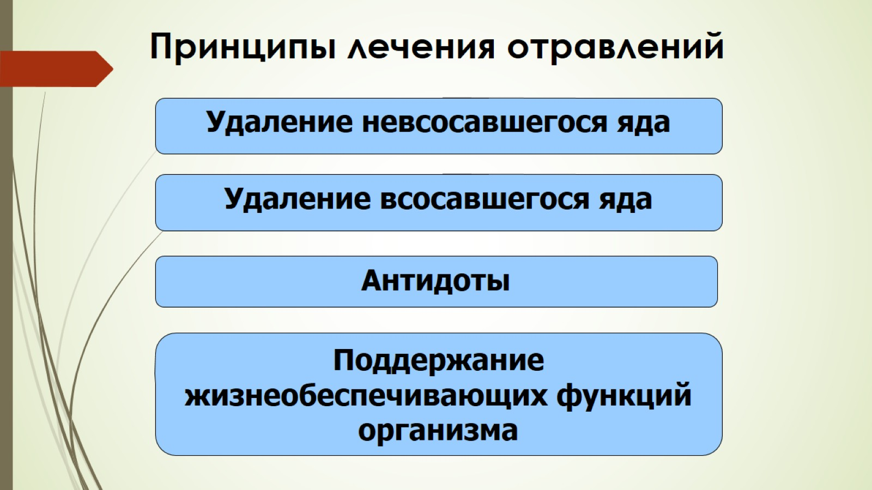

Slide 45
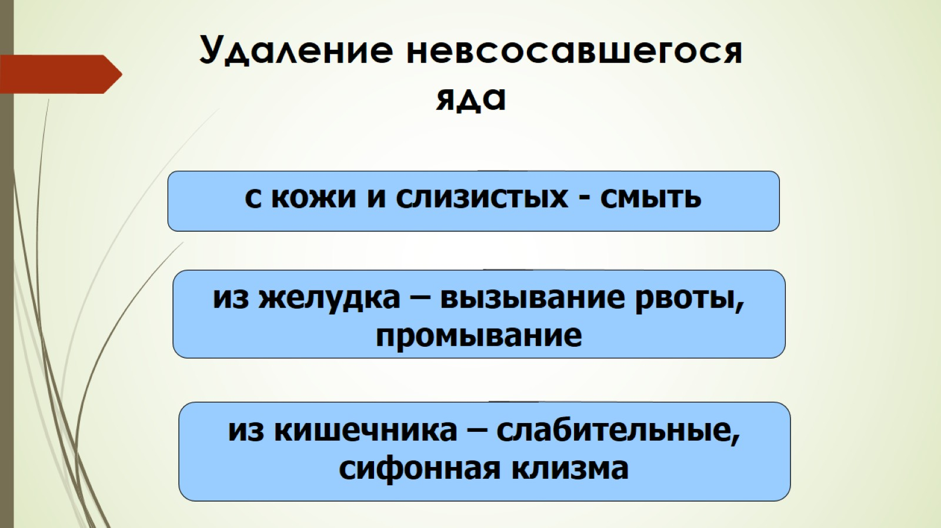

Slide 46
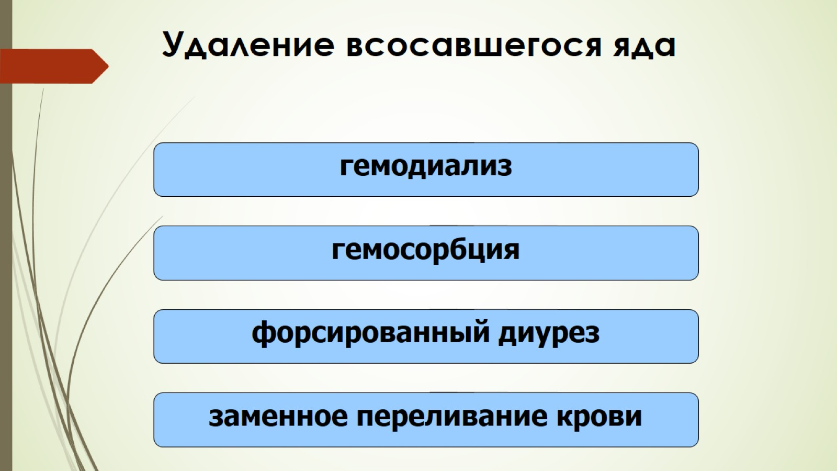

Slide 47
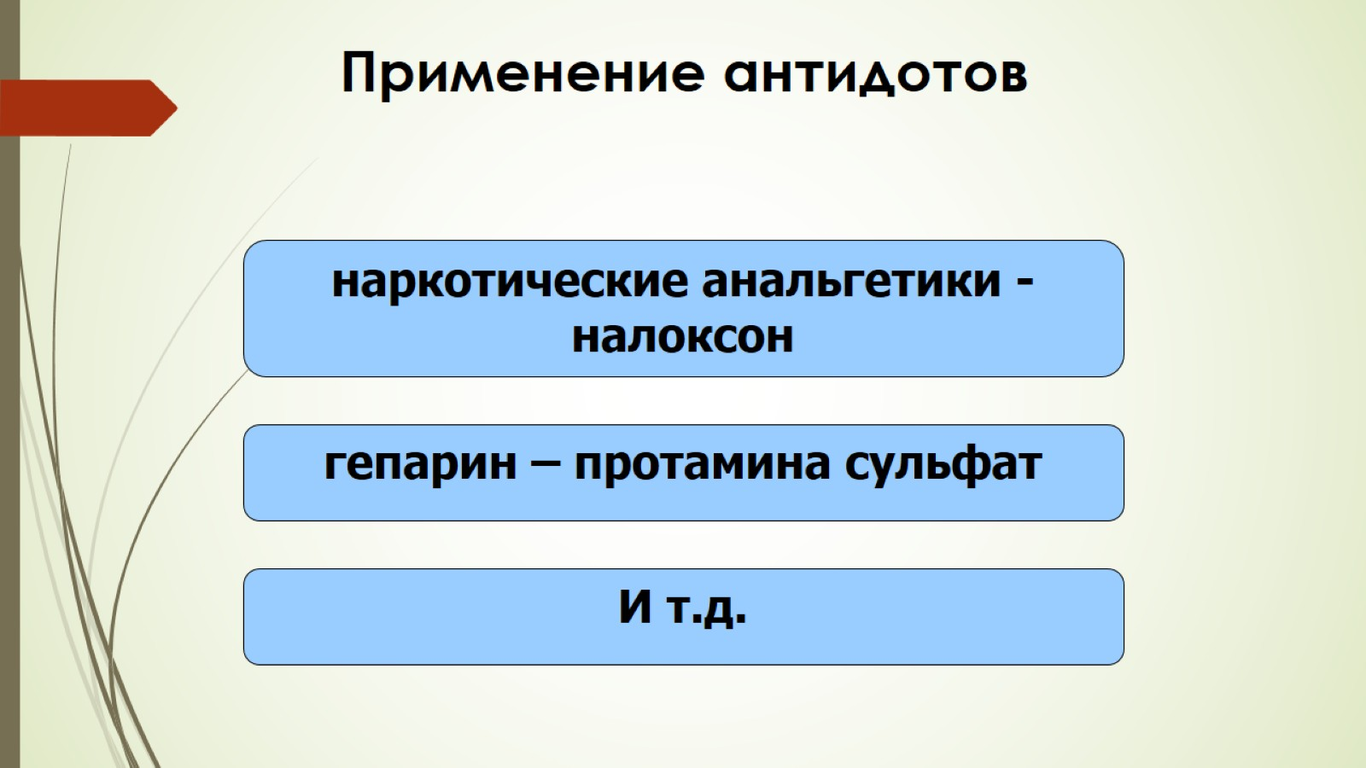

Slide 48
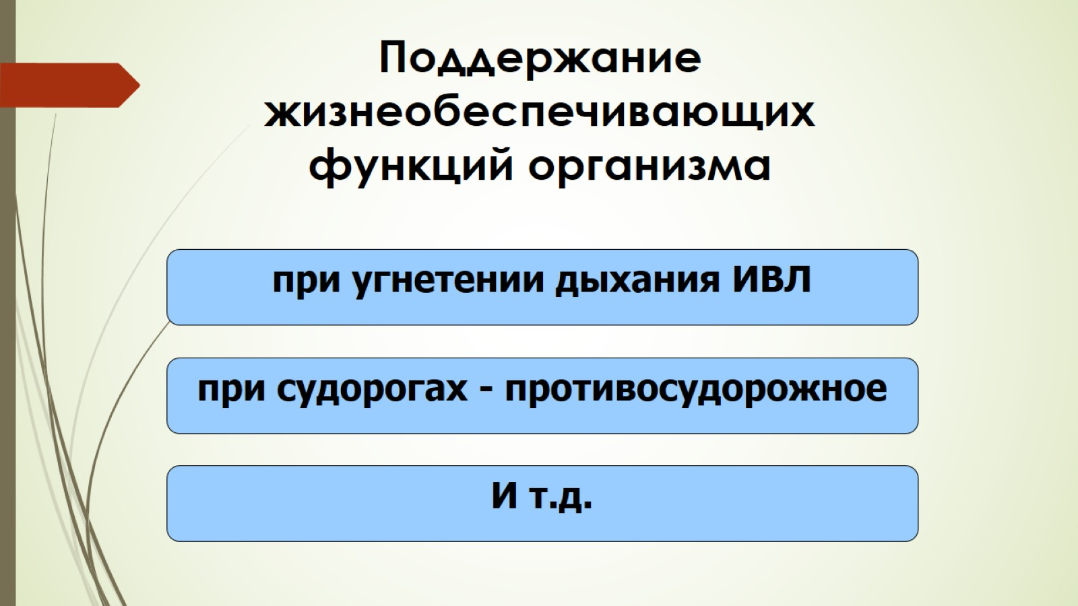

Slide 49
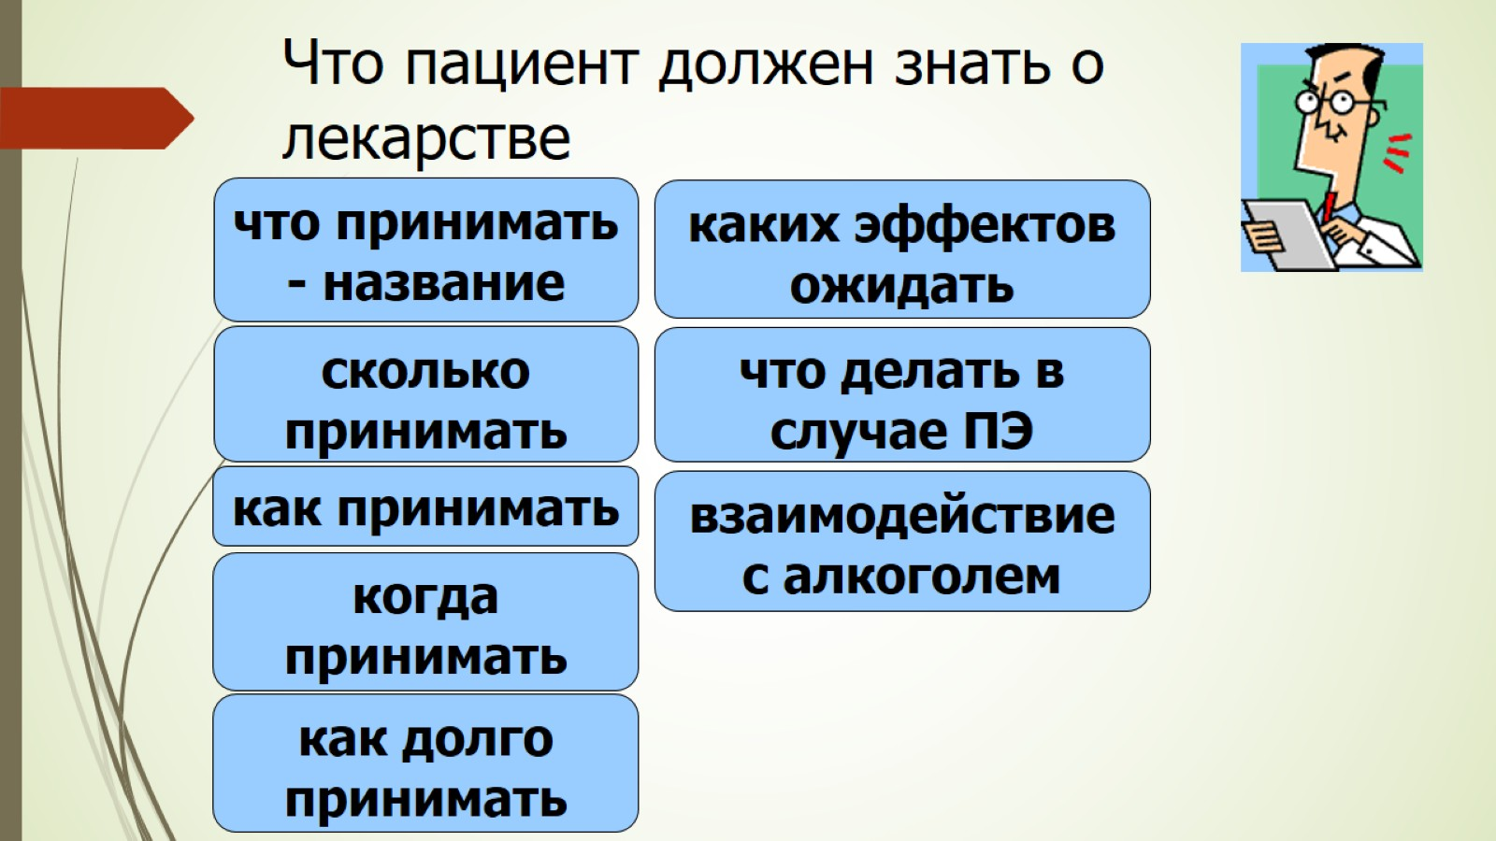
Что пациент должен знать о лекарстве

Slide 50
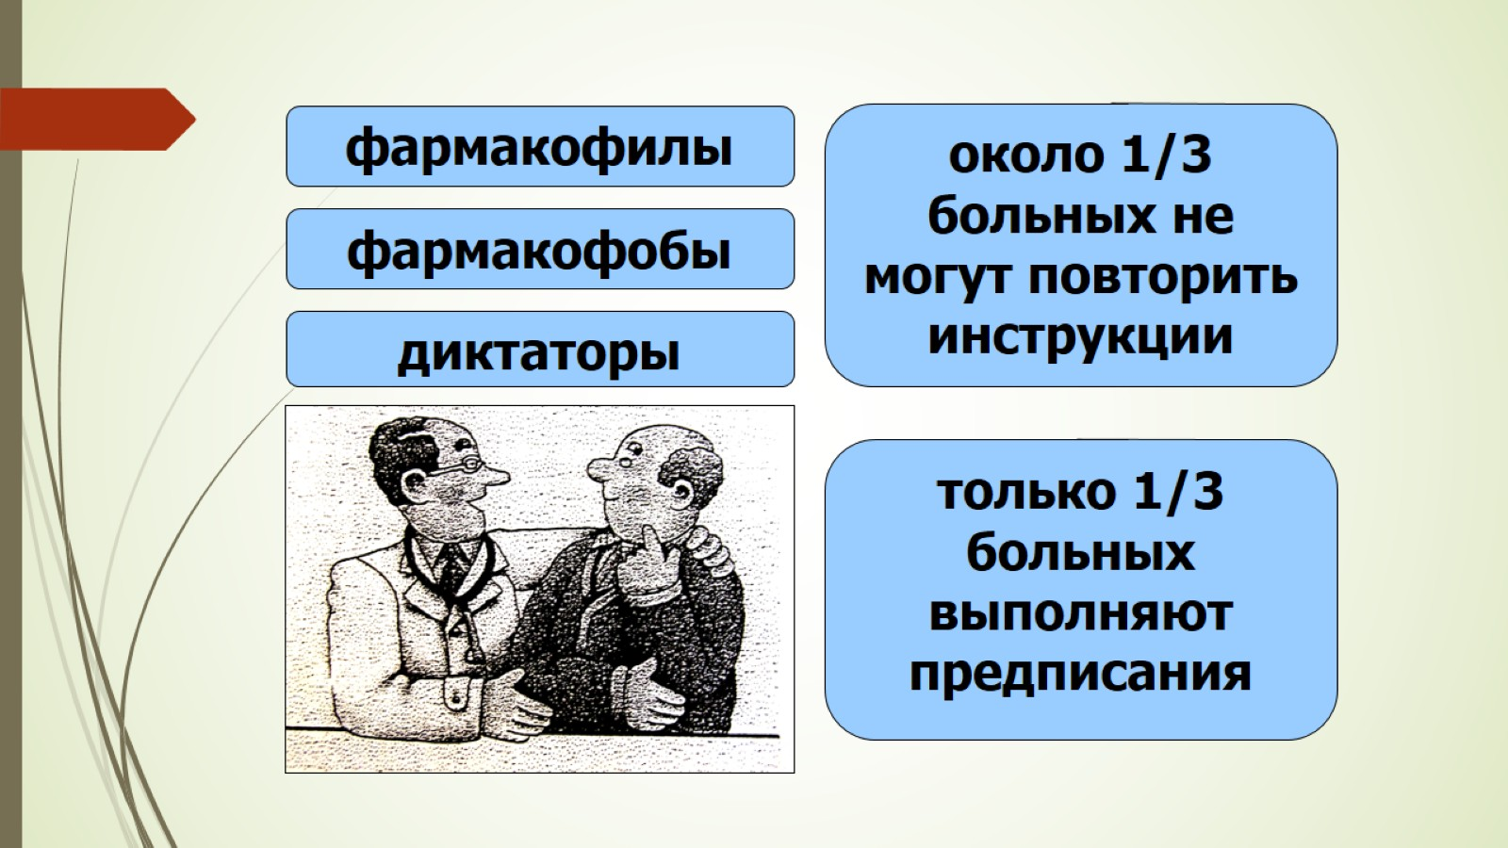

Slide 51

Общая рецептура

Slide 52

История фармакологии

Slide 53

Технология получения лекарств = история фармакологии и фармации

Slide 54


Slide 55


Slide 56


Slide 57

Биологически активные вещества растений

Slide 58

Алкалодиды

Slide 59

Гликозиды

Slide 60

Эфирные масла

Slide 61

Сапонины

Slide 62

Горечи

Slide 63

Кумарины

Slide 64

Технология получения лекарственных препаратов

Slide 65

Производство и приготовление лекарственных препаратов

Slide 66

Что такое рецепт?

Slide 67

Пример рецепта

Slide 68


Slide 69

Технология приготовления определяет вид выписываемого рецепта

Slide 70

Мануальные и просты рецепты

Slide 71

Состав лекарственных препаратов

Slide 72

Твёрдые лекарственные формы

Slide 73

Порошки

Slide 74


Slide 75


Slide 76


Slide 77

Стадии изготовления порошков

Slide 78


Slide 79

Растворы

Slide 80

Классификация дисперсных систем

Slide 81

Истинные растворы

Slide 82

Коллоидные растворы

Slide 83

Группы ЛП коллоидной природы

Slide 84

РАСТВОРЫ ВЫСОКОМОЛЕКУЛЯРНЫХ СОЕДИНЕНИЙ (ВМС)

Slide 85

Экстракция – настои и отвары

Slide 86

Экстракция по Сокслету

Slide 87

Инфундирный аппарат для водных извлечений

Slide 88


Slide 89

Особенности изготовления

Slide 90

МАЗИ

Slide 91


Slide 92

Линименты

Slide 93

Суппозитории

Slide 94

Стереохимические основы создания лекарственных средств

Slide 95

Термины стереофармакологии

Slide 96

Стереоизомерия лекарственных средств

Slide 97

Типы стереоизомерии

Slide 98

Стереоизомерия лекарственных средств

Slide 99

Методы разделения стереоизомеров

Slide 100

Фундаментальные открытия в области стереохимии

Slide 101

НАНОТЕХНОЛОГИИ

Slide 102

Нанотехнологии в фармакологии

Slide 103

Нанотехнологии в фармакологии

Slide 104

ТРАНСПОРТНЫЕ СВОЙСТВА НАНОЧАСТИЦ

Slide 105


Slide 106

Многоуровневая система доставки препарата

Slide 107

Взаимодействие наночастиц с клеткой

Slide 108

Пути использования наночастиц для создания лекарств

Slide 109

НОВЫЕ ЛЕКАРСТВЕННЫЕ ФОРМЫ

Slide 110

Направления создания новых систем и средств доставки лекарств

Slide 111

Виды пероральных лекарственных форм с модифицированным высвобождением

Slide 112

Технологии модифицированного высвобождения ЛВ

Slide 113

Различные виды матриксов лекарств

Slide 114

Схема строения таблетки осмотического действия

Slide 115


Slide 116

СТРОЕНИЕ ТАБЛЕТКИ С СИСТЕМОЙ МНОЖЕСТВЕННЫХ ПЕЛЛЕТ

Slide 117


Slide 118


Slide 119


Slide 120

Новые пути доставки ЛВ

Slide 121

Новые пути доставки ЛВ

Slide 122

СТРУКТУРА ТТС

Slide 123


Slide 124


Slide 125


Slide 126

Спасибо за внимание!

